Slide 1
Тема: «Упаковка» торгової сторінки в соціальних мережах. Підготовка до маркетингових заходів.

Slide 2
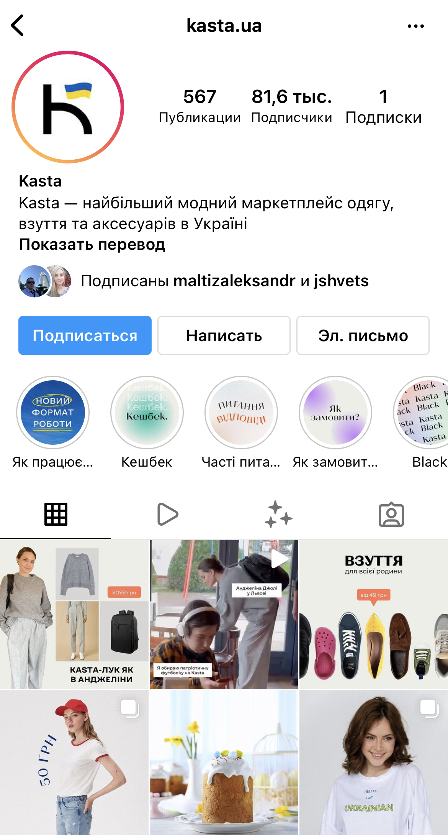
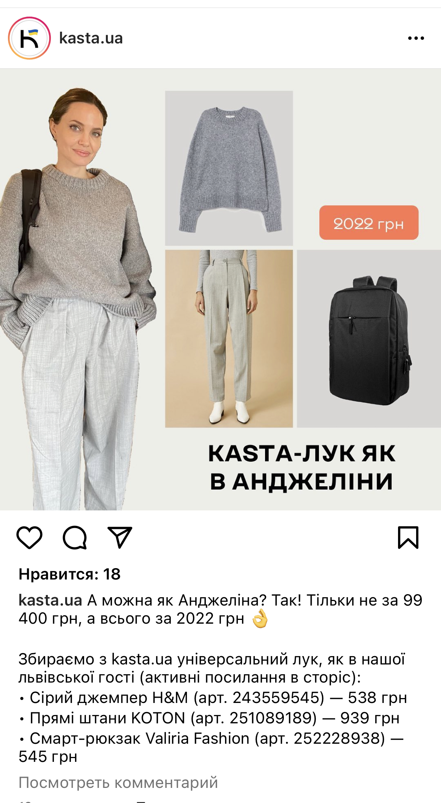
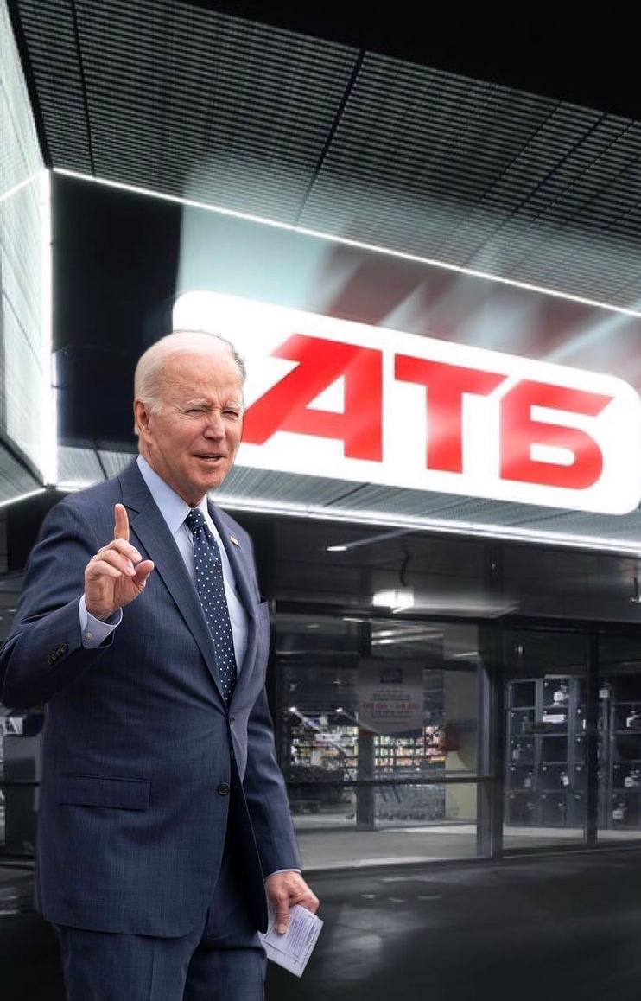

Slide 3
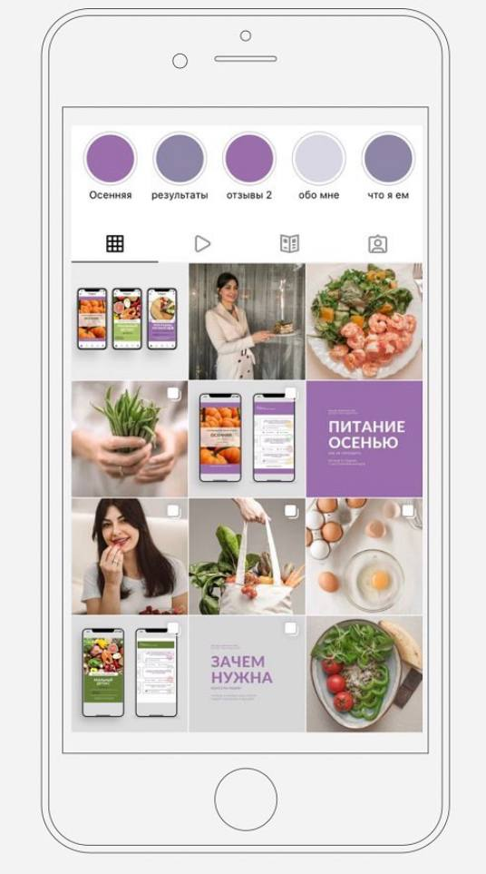
Контент - інформаційне наповнення сайту (сторінки), який направлений на цільову аудиторію з метою приваблення потенційних клієнтів та мотивації їх до купівлі товарів або замовлення послуг.
Контент складають:
фото
відео
тексти
імидж
брендинг
візуал

Slide 4
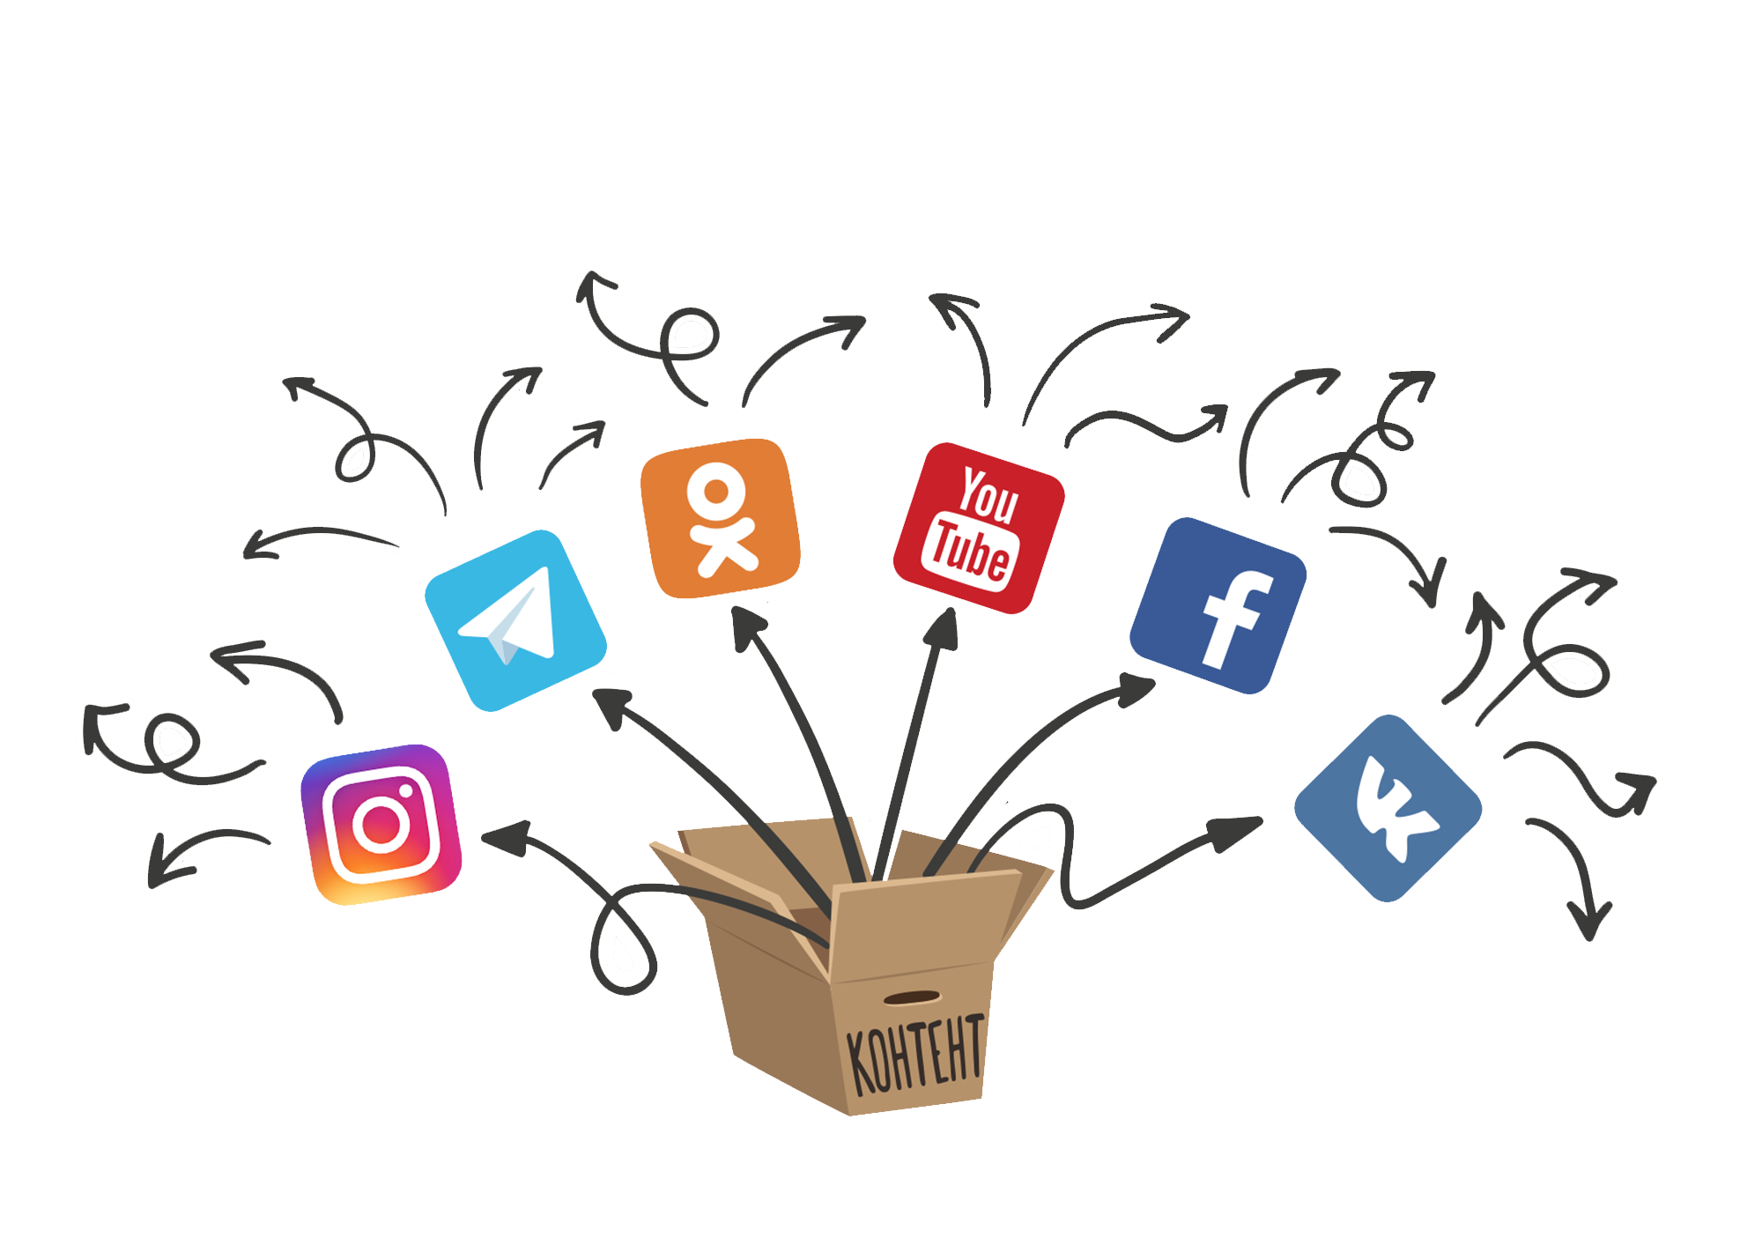
Види контенту
Контент, що продає
Інформаційний контент
Розважальний контент

Slide 5
Для успішного облікового запису оптимальним є : 40% інформаційний, 40% продає і 20% залучає.
40% контент, що продає - сприятимуть створенню стабільного потоку клієнтів і залученню нових на сторінку магазину. Також такий контент буде підвищувати попит на товар (послугу).
40% інформаційного контенту буде стимулювати підписки на аккаунт. Даний тип контенту буде знайомити потенційних споживачів з товаром, пояснювати унікальність торгової пропозиції бренду, інформувати про новинки та відповідати на найактуальніші питання для підвищення лояльності і впізнаваності.
20% залучення контенту буде стимулювати підписатися на аккаунт, з подальшою участю в житті аккаунта, активного комментінга і збереження публікацій. За допомогою даного контенту вдасться підвищувати і підтримувати рівень залученості вже існуючої аудиторії, привернути нових клієнтів і змотивувати їх до покупки.

Slide 6
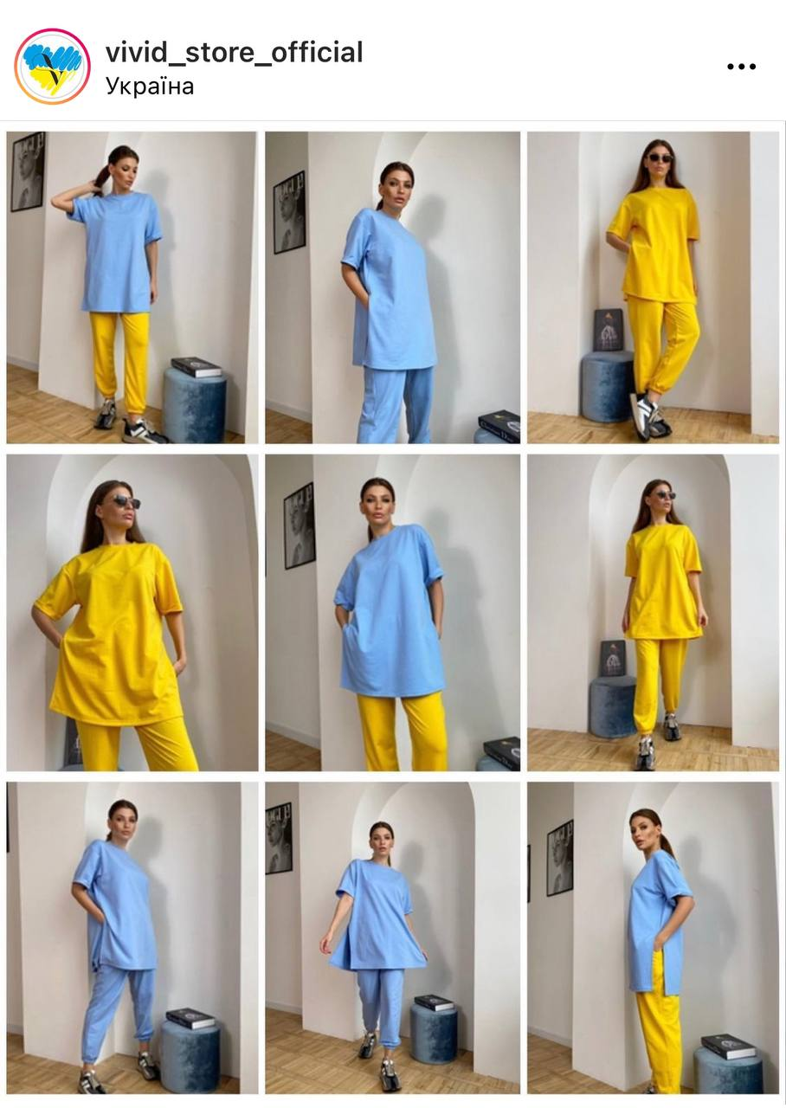
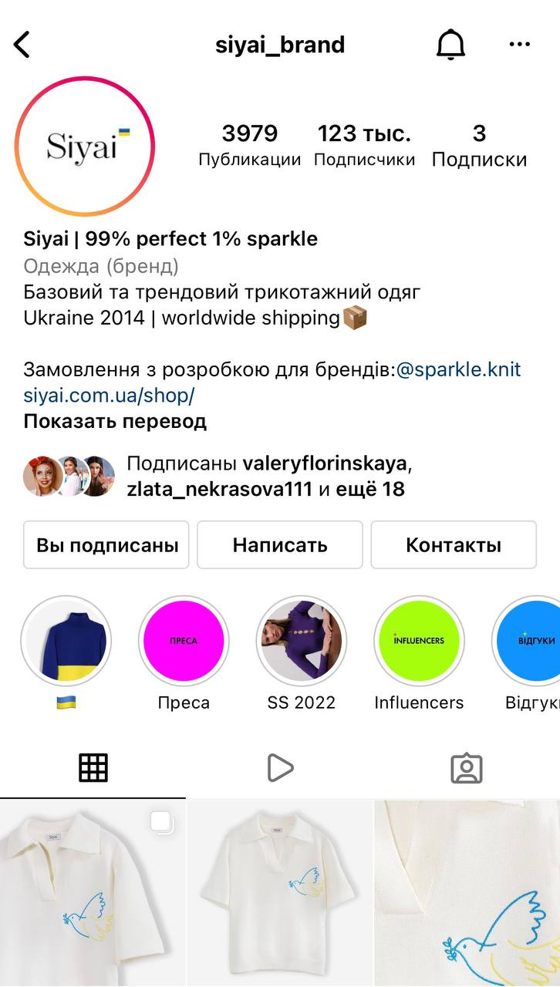
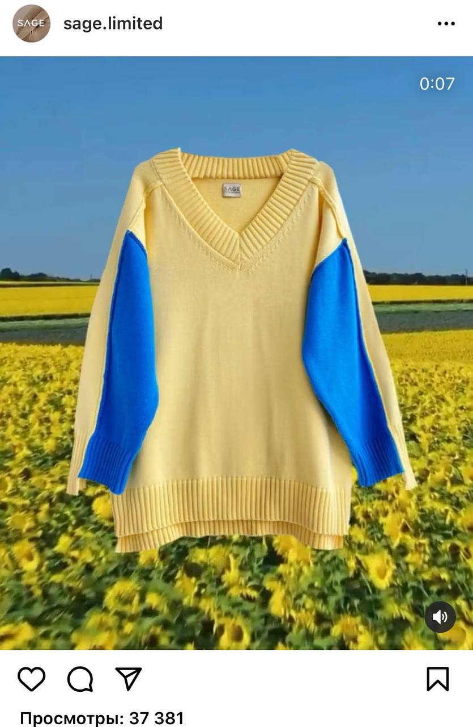
Створення контенту на прикладі магазину одягу

Slide 7
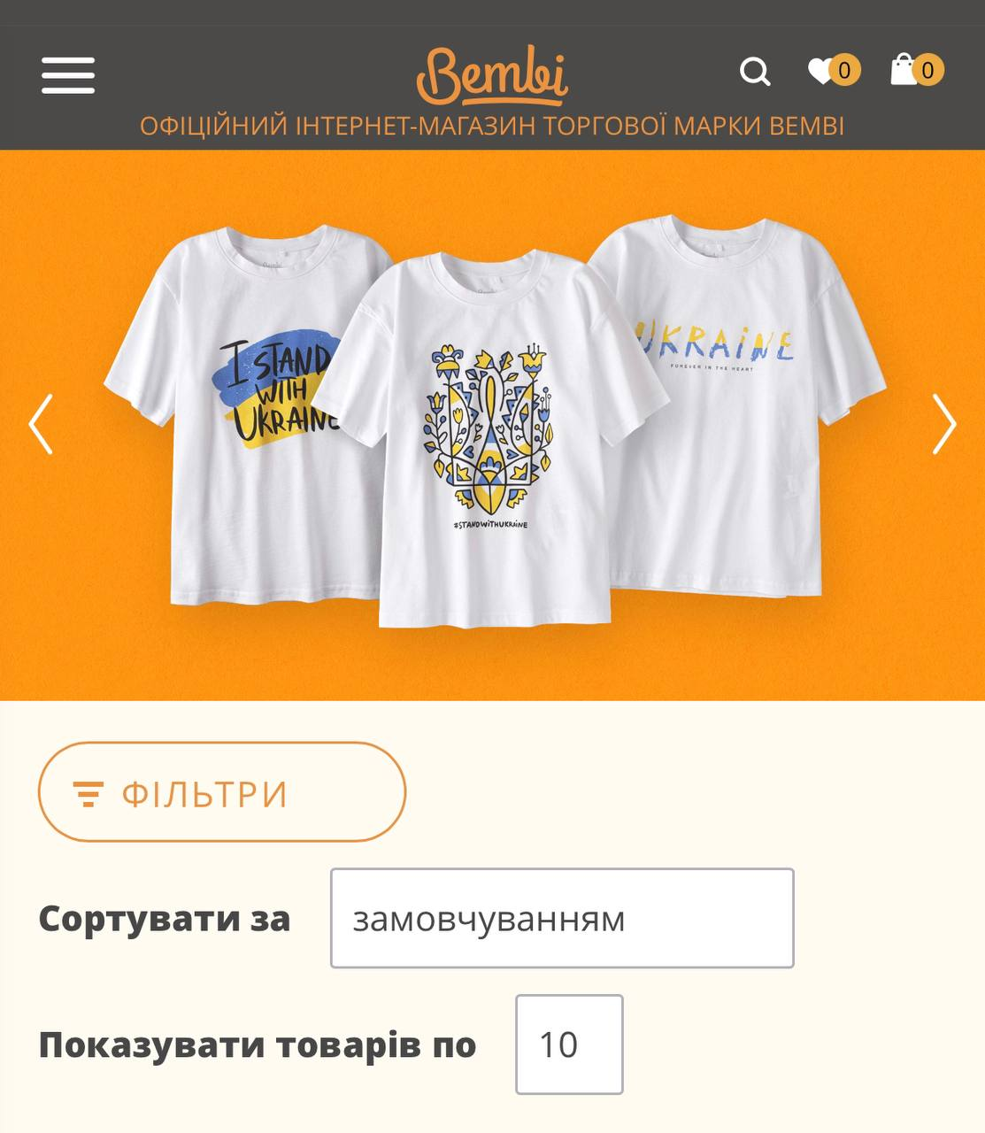
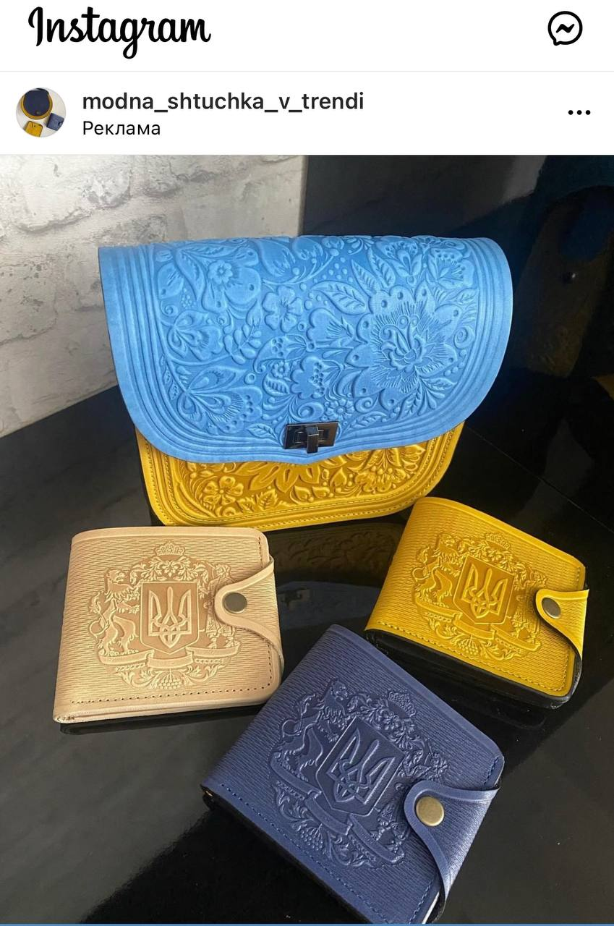
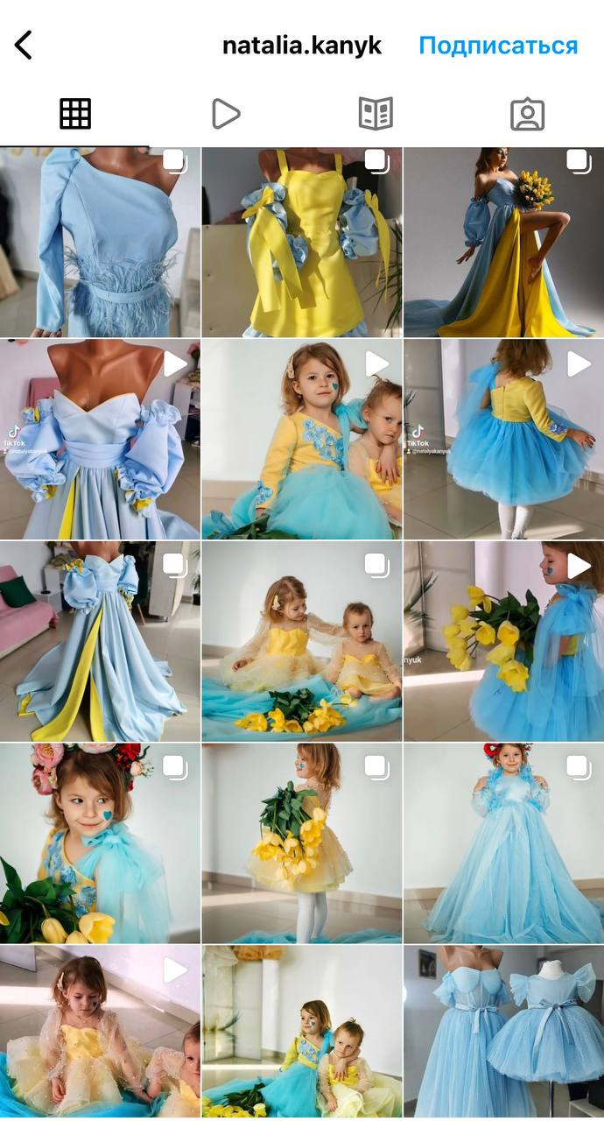
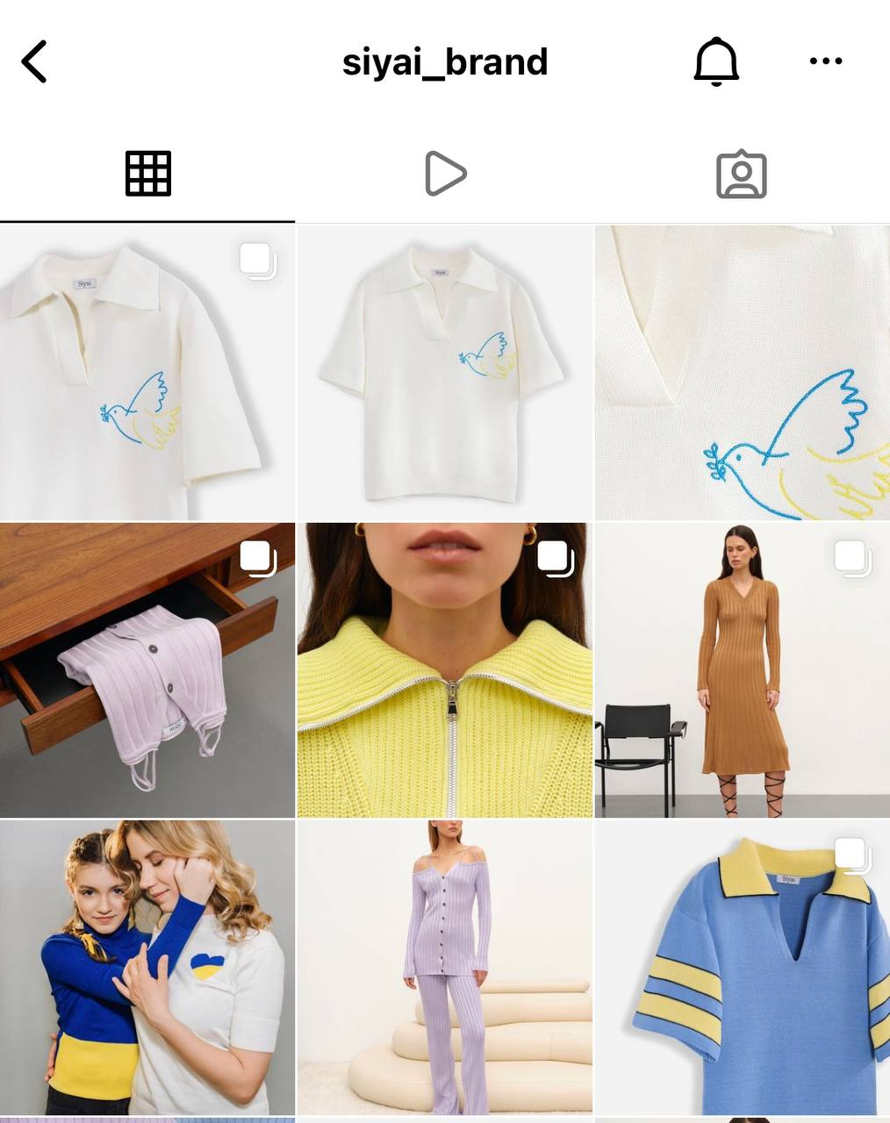
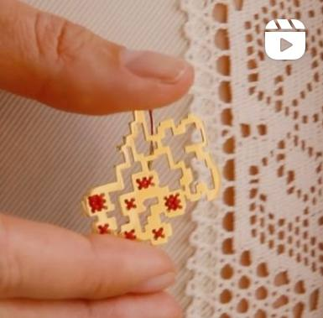

Slide 8
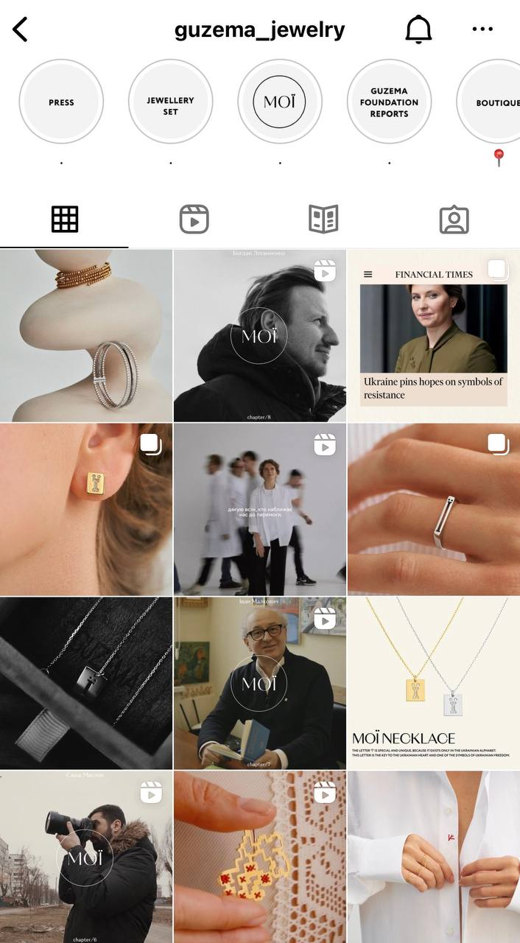
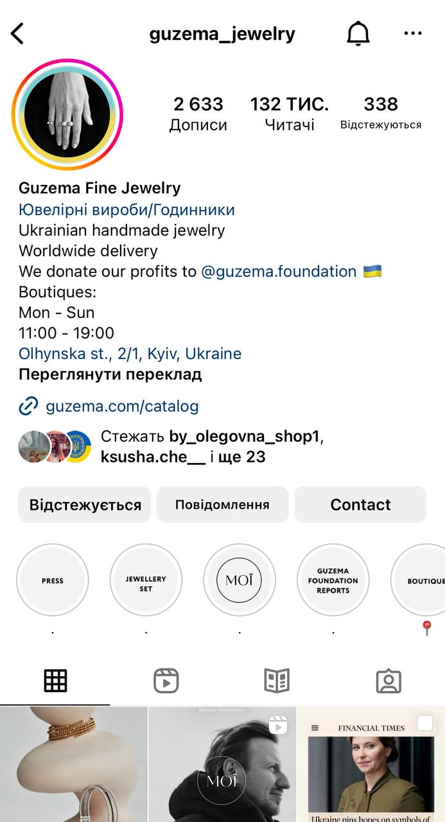

Slide 9
Інформаційний (40%): Залучений (20%):
- ідея бренду
- актуальні тренди, поради
стиліста, новинки сезону,
- як правильно підібрати розмір
- за лаштунками (виробництво,матеріали)
- для кого створений бренд
- команда бренду
- анонси нових колекцій
- топ рейтинги і вибірки (топ-5аксесуарів, які
поєднуються з сукнею)
- результати опитувань та голосувань
FAQ (підбірка часто задаваних питань на
певну тему та відповідей на них)
- гіф-анімації
- підбір образу для дівчат в залежно від типу фігури / зовнішності
- бекстейдж (репортажної зйомки) з фотозйомок
- відео в stop motion (додаток для створення відео)
- відео з наочним прикладом поєднання
речей між собою і створення стильних образів
- перетворення до / після
- розпакування в деталях
- організація марафонів, челендж
- конкурси на розіграш товару / знижки, а
також генерацію коментарів

Slide 10
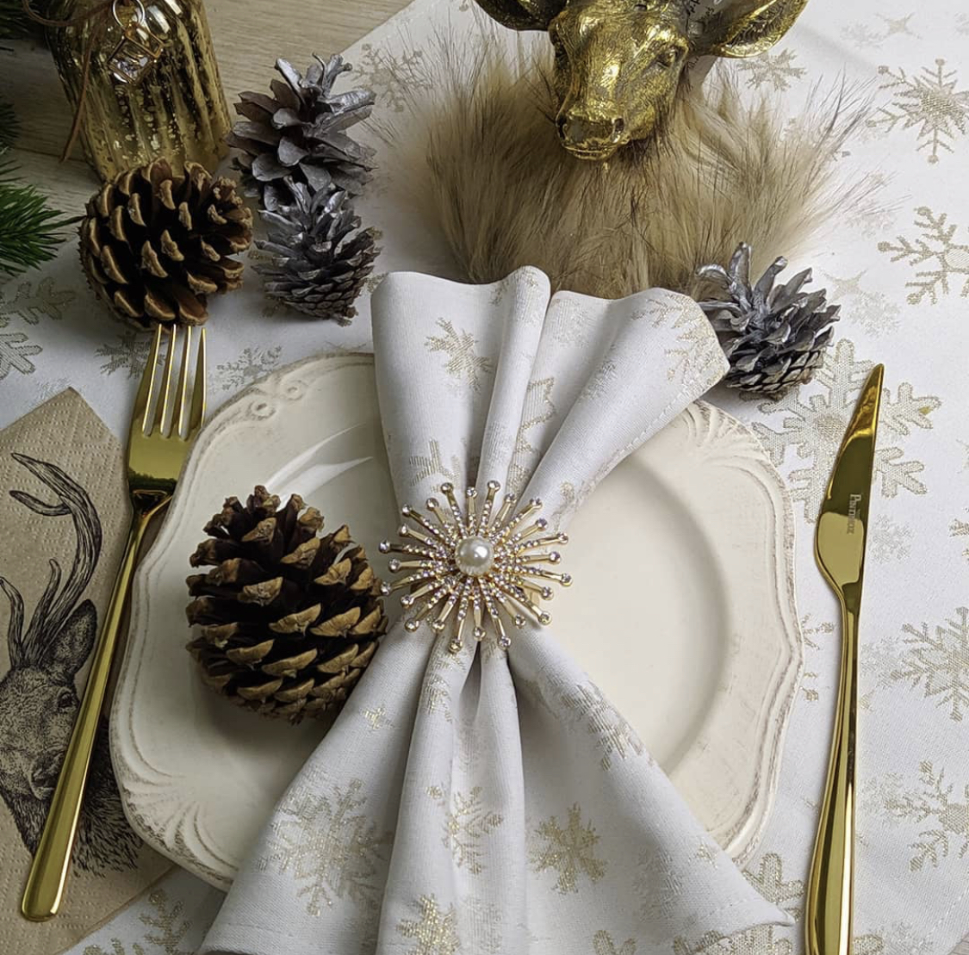
Контент направлений на продаж (40%)
- фото товару на моделі на локації
- фото в деталях
- відео та фото-відгуки від лідерів думок
- акції та знижки та! Повідомлення про них
- обзори товару
- добірки популярних товарів тижня/ місяця

Slide 11
40% інформаційного контенту будуть стимулювати підписки на акаунт. Такий тип контенту буде знайомити потенційних споживачів із товаром, пояснювати унікальність торгової пропозиції бренду, інформувати про новинки та відповідати на найактуальніші питання для підвищення лояльності та впізнаваності, висвітлювати особливості ведення бізнесу, історію бренду тощо. А в сучасних умовах такий контент може надавати інформацію про допомогу волонтерам, ЗСУ, переселенцям тощо.
40% контенту, що направлений на продаж, сприятимуть створенню стабільного потоку клієнтів і залученню нових на сторінку магазину. Також такий контент буде підвищувати попит на продукт на ринку, це зазвичай фото- і відеоогляд товарів з описом та ціною, в сучасних умовах, дієвим буде повідомити потенційних клієнтів, що частину коштів із продажу товарів надається на підтримку ЗСУ.
20% контенту, направленого на залучення, будуть заохочувати підписатися на акаунт із подальшою участю в його житті, забезпечать активний коментинг і збереження публікацій. За допомогою такого виду контенту вдасться підвищувати і підтримувати рівень залученості вже існуючої аудиторії, привернути нових клієнтів і змотивувати їх до покупки.

Slide 12
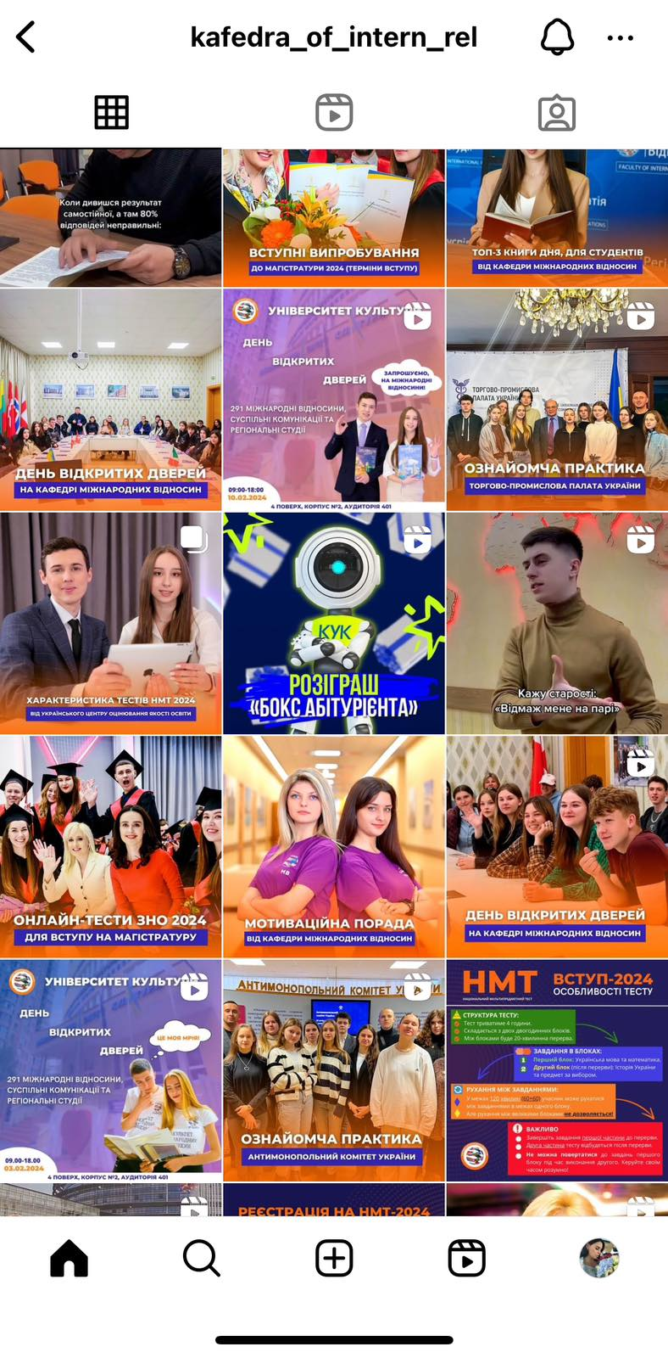
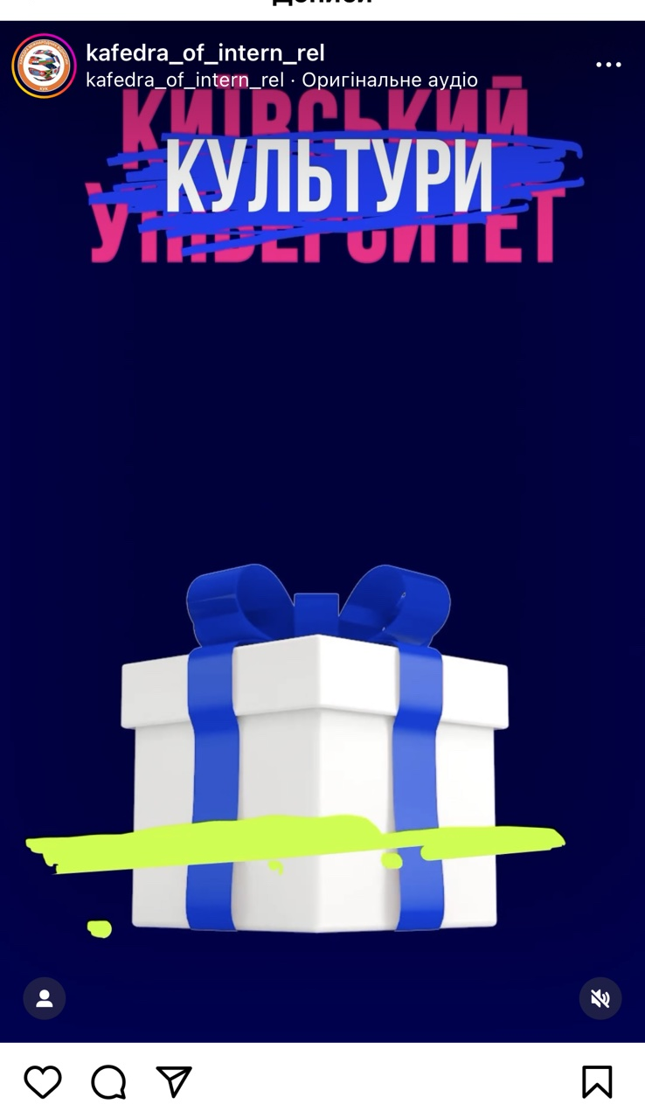
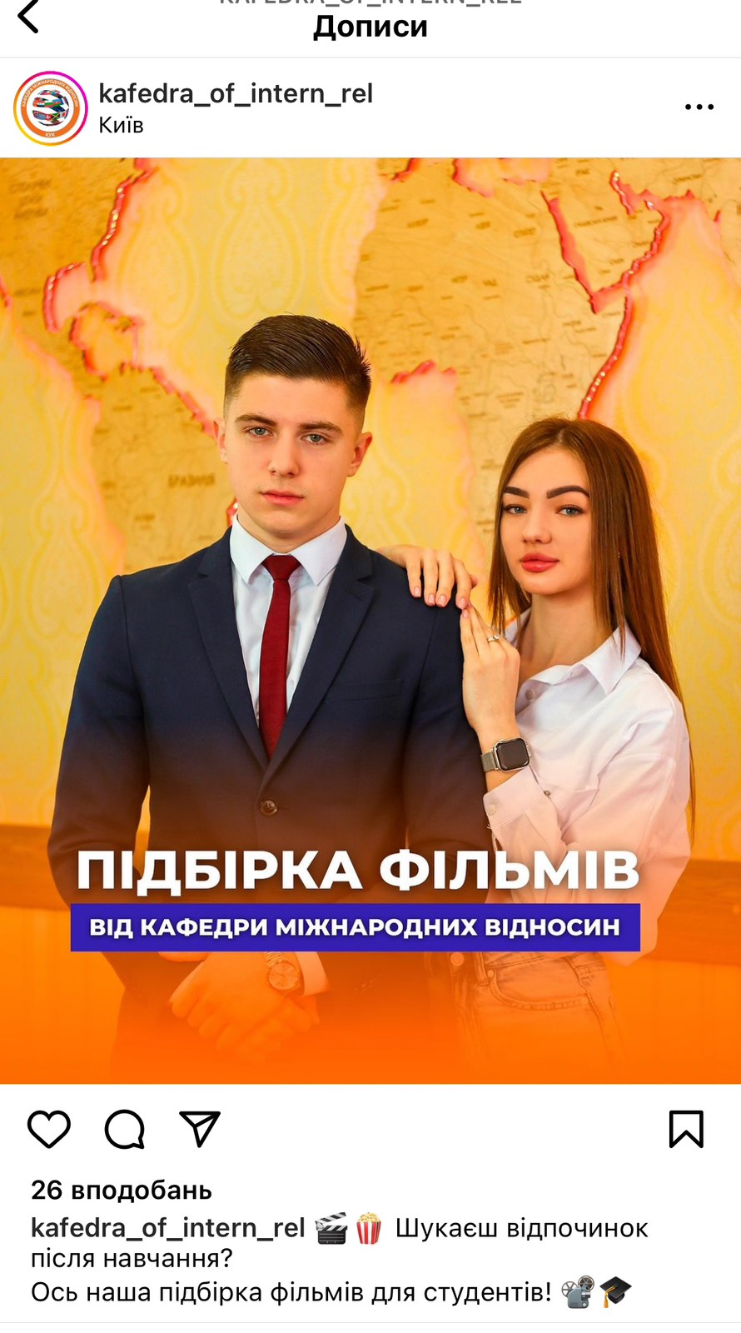

Slide 13
Що змінилося у контенті 2024 році
Українізація контенту (україномовні сторінки) – закріплення своєї патріотичної позиції через мову позитивно відобразилося у SММ багатьох власників інстаграм-сторінок.
Перехід інфлюенсерів (блогерів, лідерів думок) на українську мову, що довело їх соціальну відповідальність, привернуло увагу та дало змогу розширити сегмент глядачів.
Актуалізація контенту, якщо раніше можна було сформувати контент-план на місяць (квартал), то останній рік контент формувався щодня в залежності від подій що відбуваються, заповнення інфорпростору та надання підписникам оперативної актуальної інформації – швидка адаптація також вплинула на SММ позитивно та підвищила активність значній кількості сторінок що просуваються у інстаграм.
Можливість додавати музику на відео/фото, що дає можливість активності на сторінці, більше реакцій/збережень.

Slide 14
Сторіз - фото чи короткі відео (тривалістю до 15 секунд) у соціальних мережах, які доступні для перегляду 24 години. Рубрики для сториз:
Корисний / розважальний контент
● методики Гейміфікація (ігрові підходи на здогадки тощо)
● челлендж
● голосування за кращий образ / товар
● цікаві / правдиві-неправдиві факти
● корисний контент з посиланнями на інші товари
Соціальні докази
● Відгуки
● Фото передплатників з вашим товаром
● Фото та відео з заходів
● Використання форми "Постав запитання"
Контент направлений на продаж
● Товар дня (фото)
● Товар з різними принтами: швидка зміна кадрів (відео)
● Огляд нового / популярного товару (відео)
● Створення дефіциту терміновості (обмеженість у часі, розмірах)
● Переходи з прикладами створення образів
● Продукт у використанні
● Заклик до дії поверх скриншота профілю

Slide 16
Інстаграм дарує перегляди в сторіс ! Для цього необхідно чистити історії або виходити на 24 години і не транслювати сторіс кoнтент. Використовуючи такий підхід щоранку ваші підписки бачитимуть першими ваші активні історії після повернення контенту у сторіс.

Slide 17
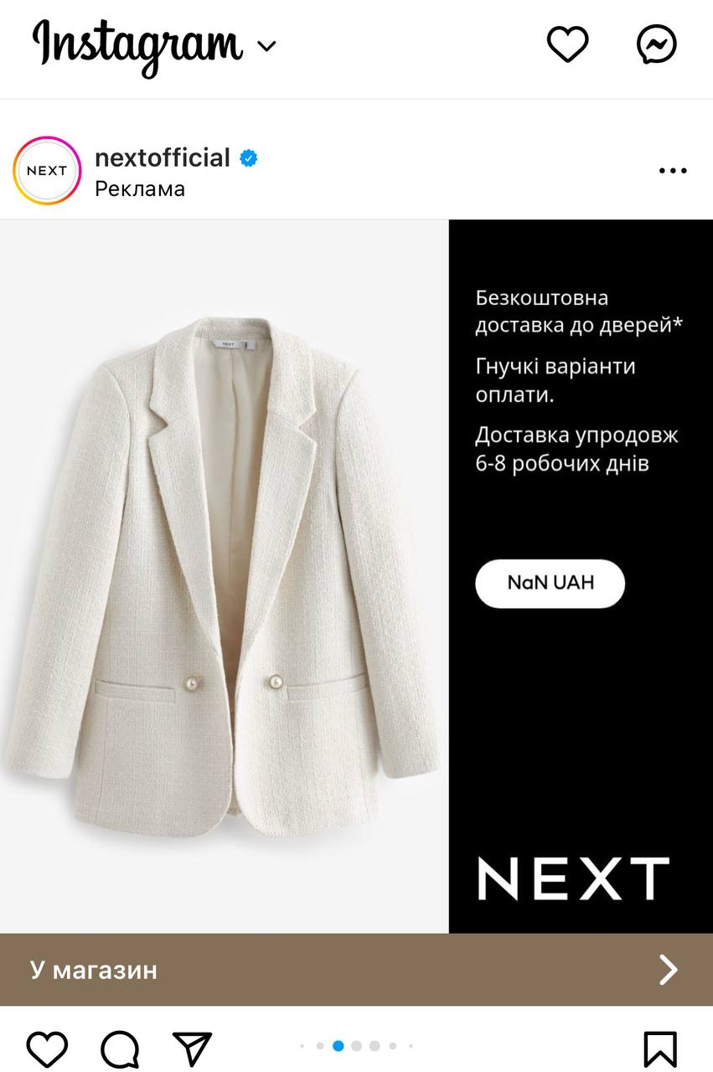
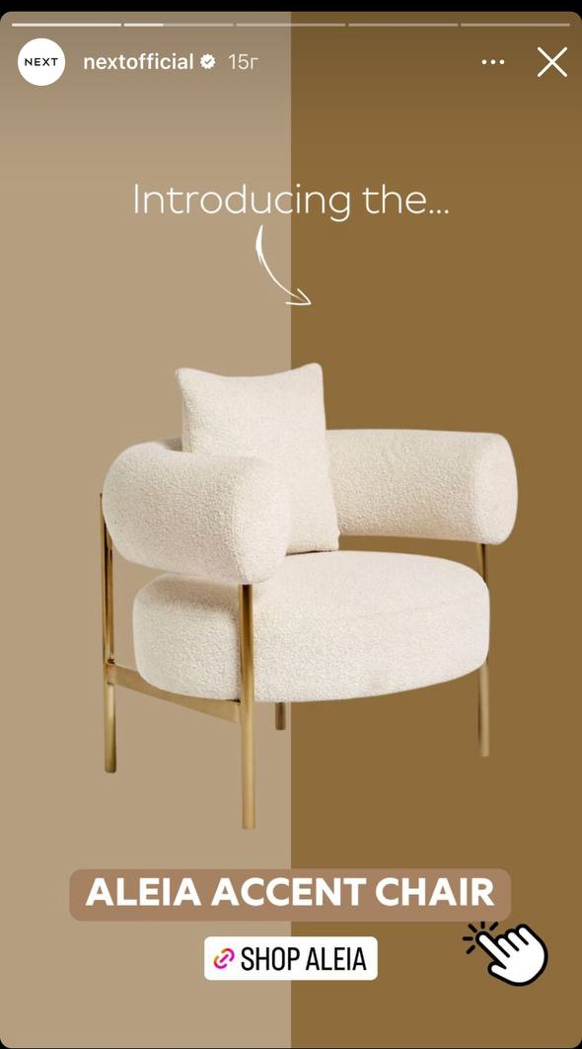
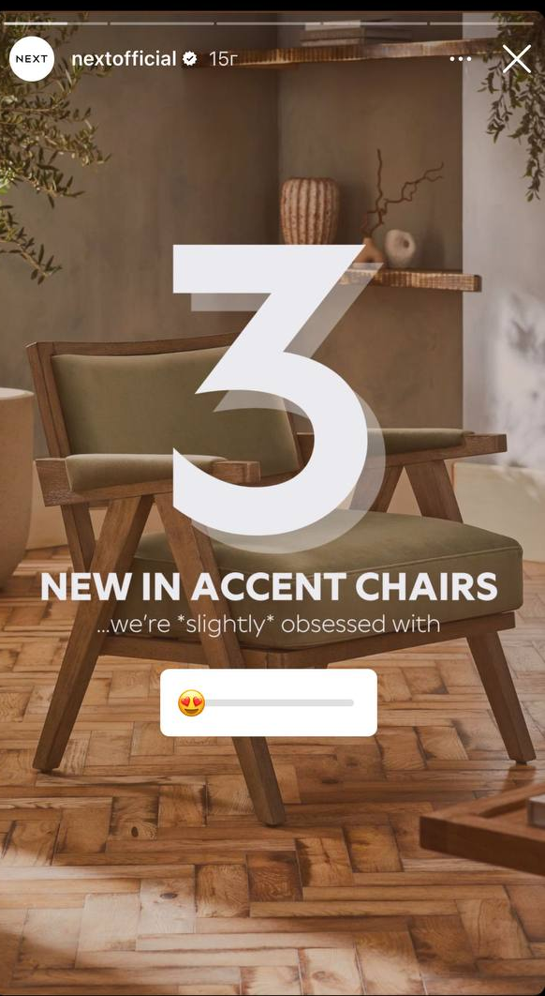

Slide 18
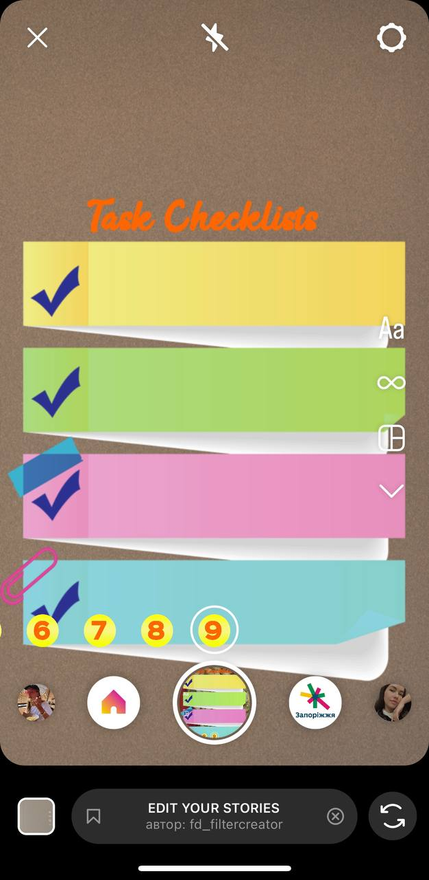
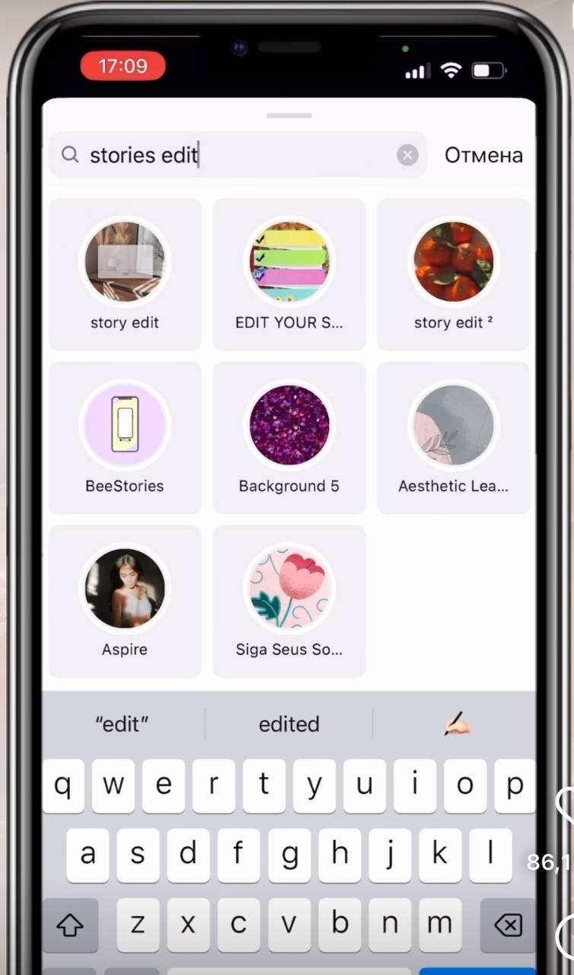
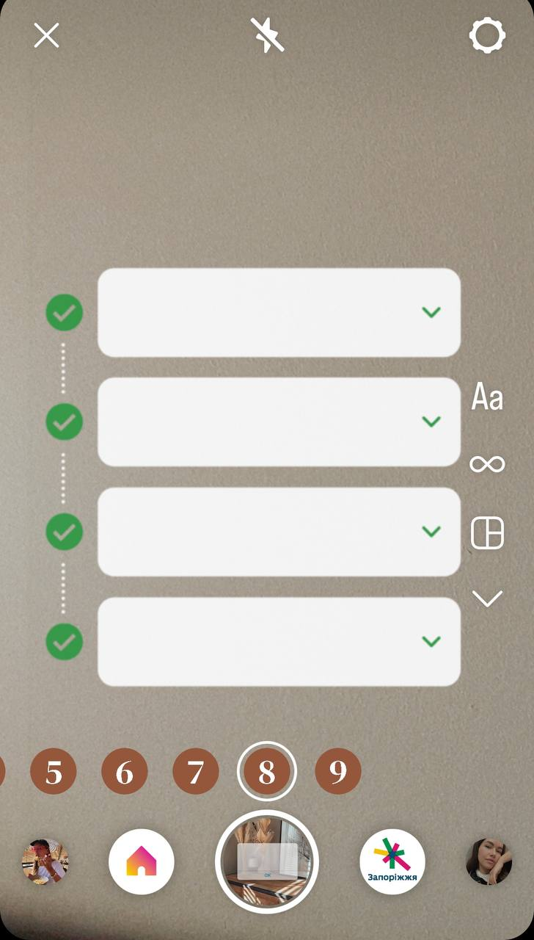

Slide 19
2024

Slide 21
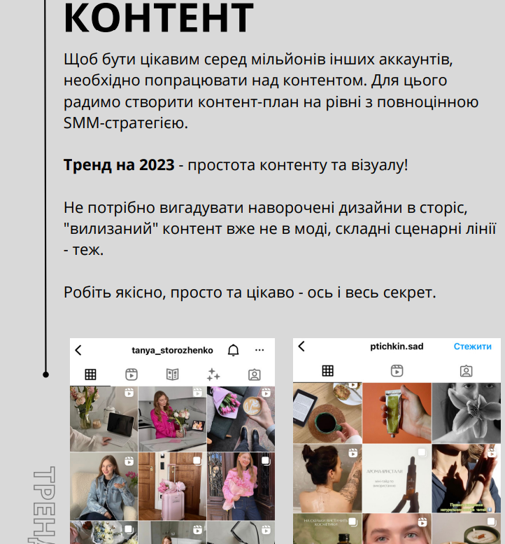

Slide 22
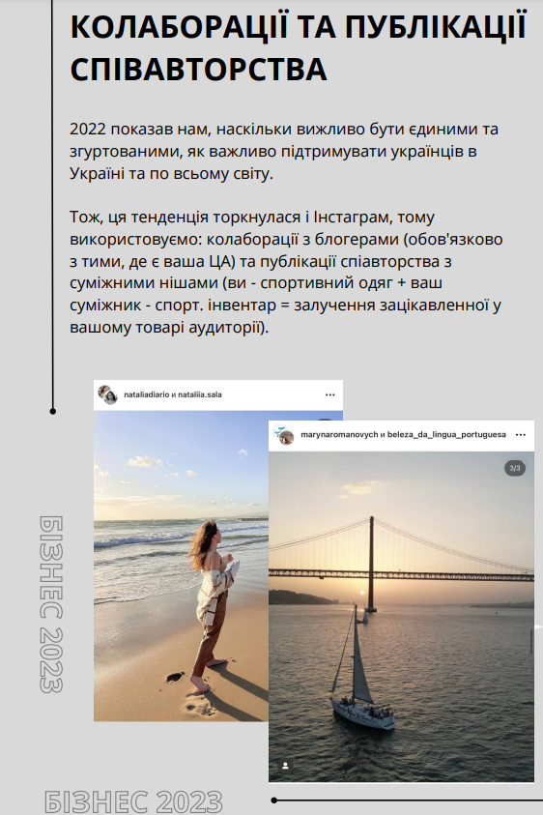

Slide 23
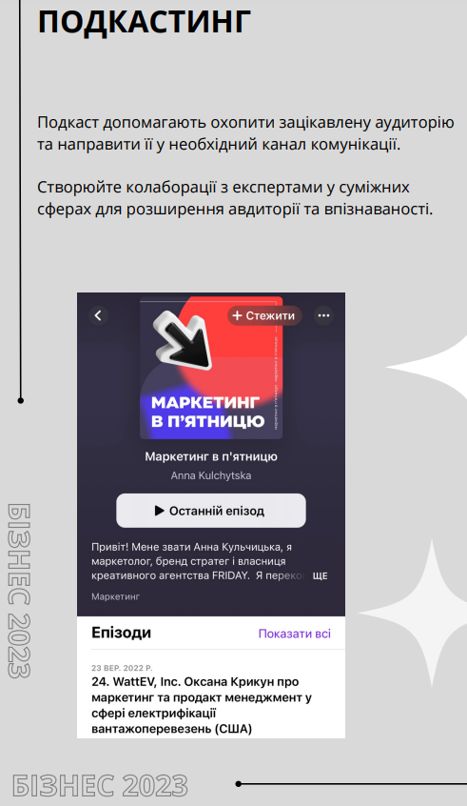
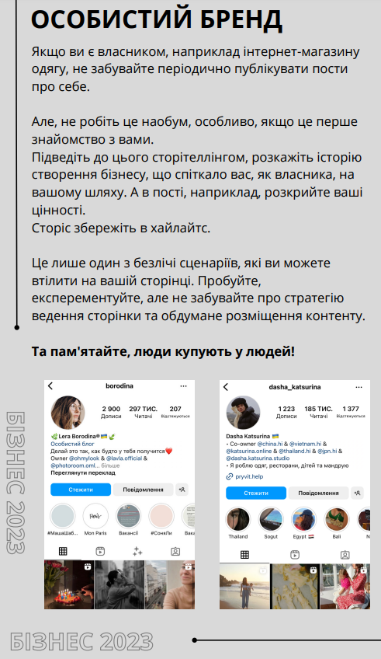

Slide 24
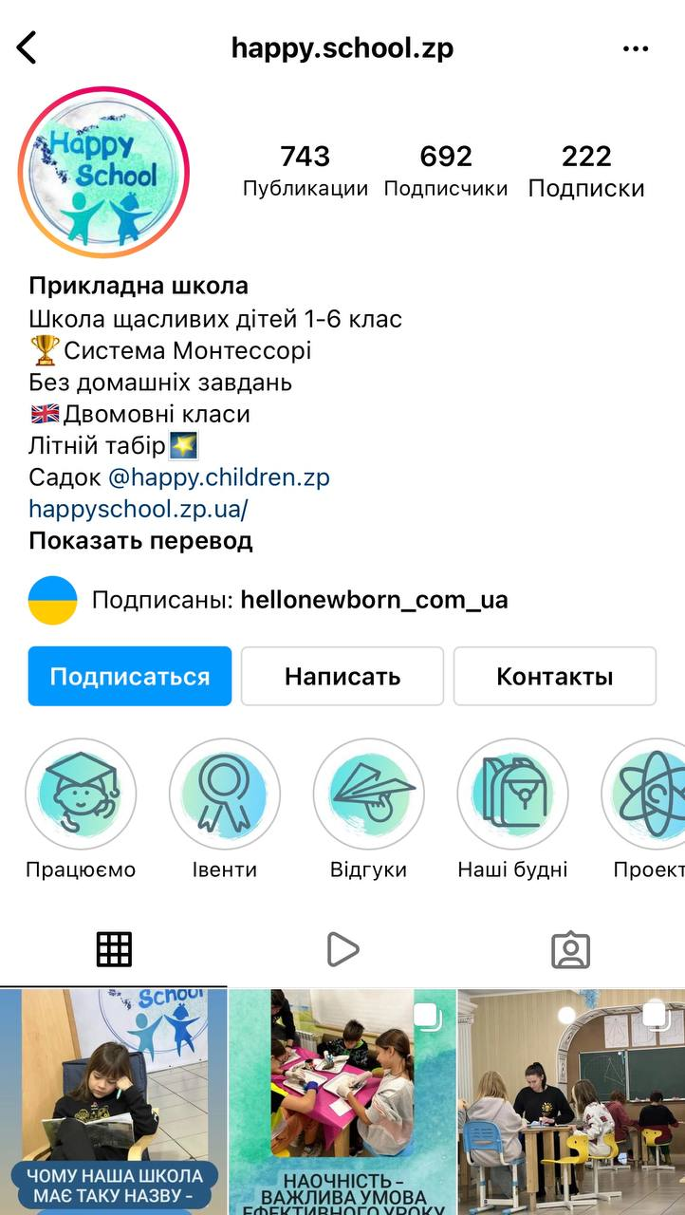
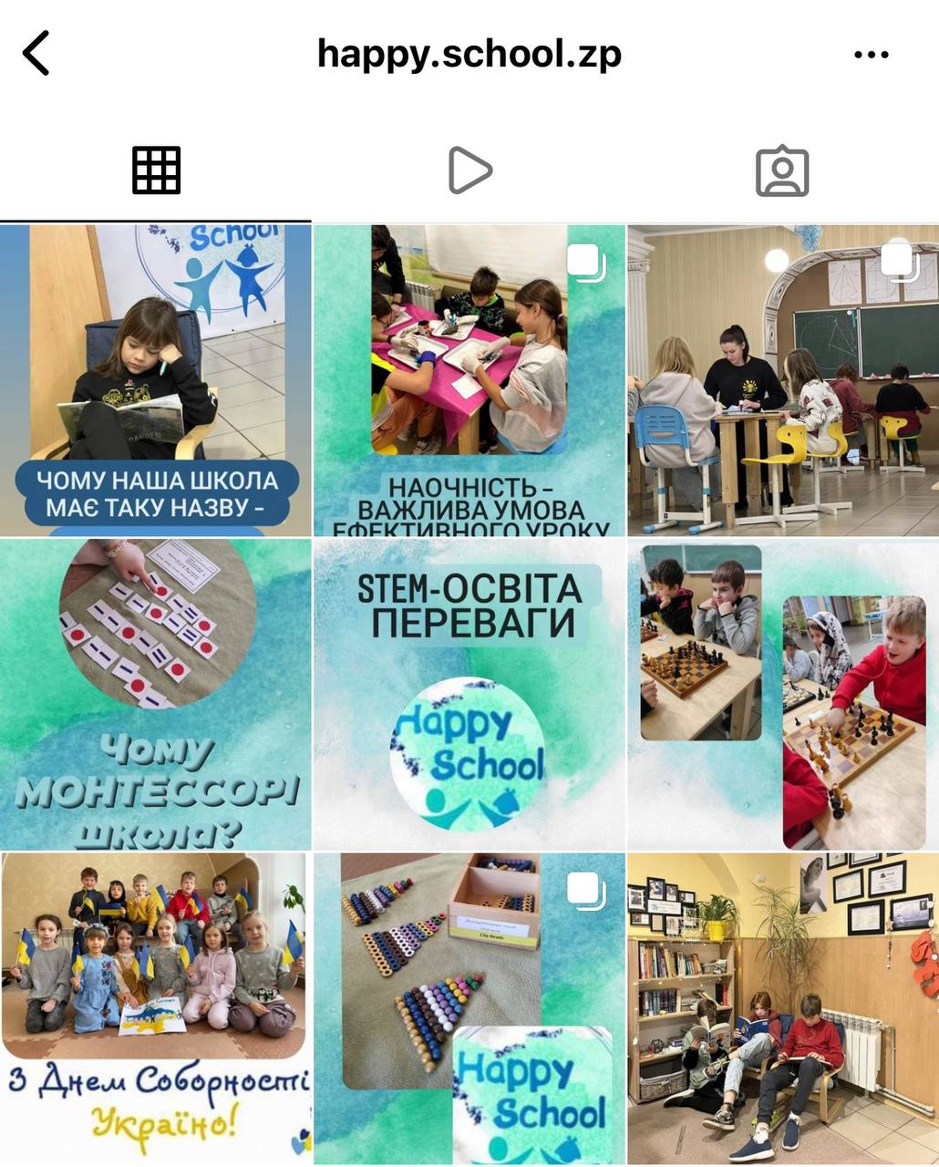
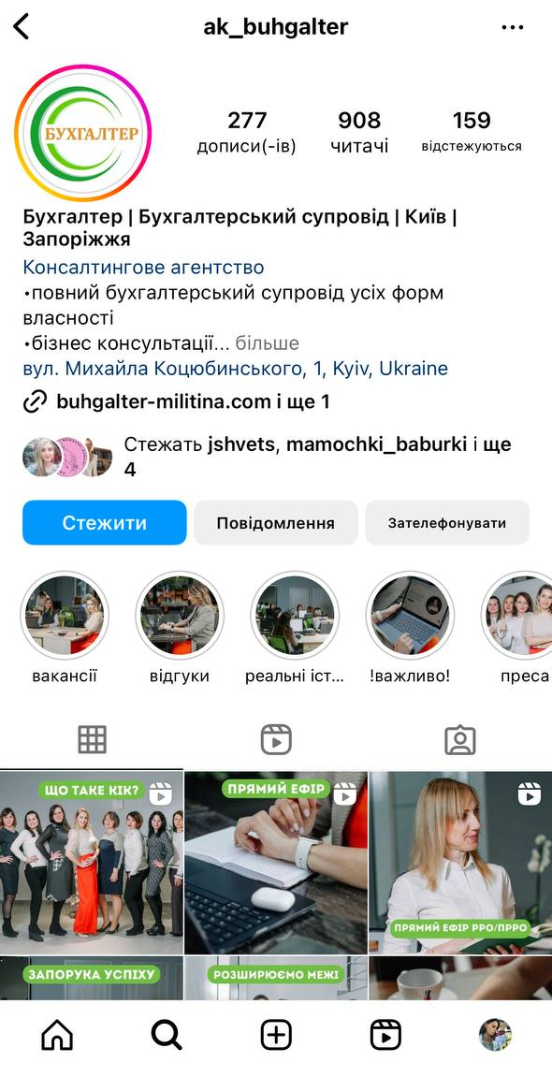
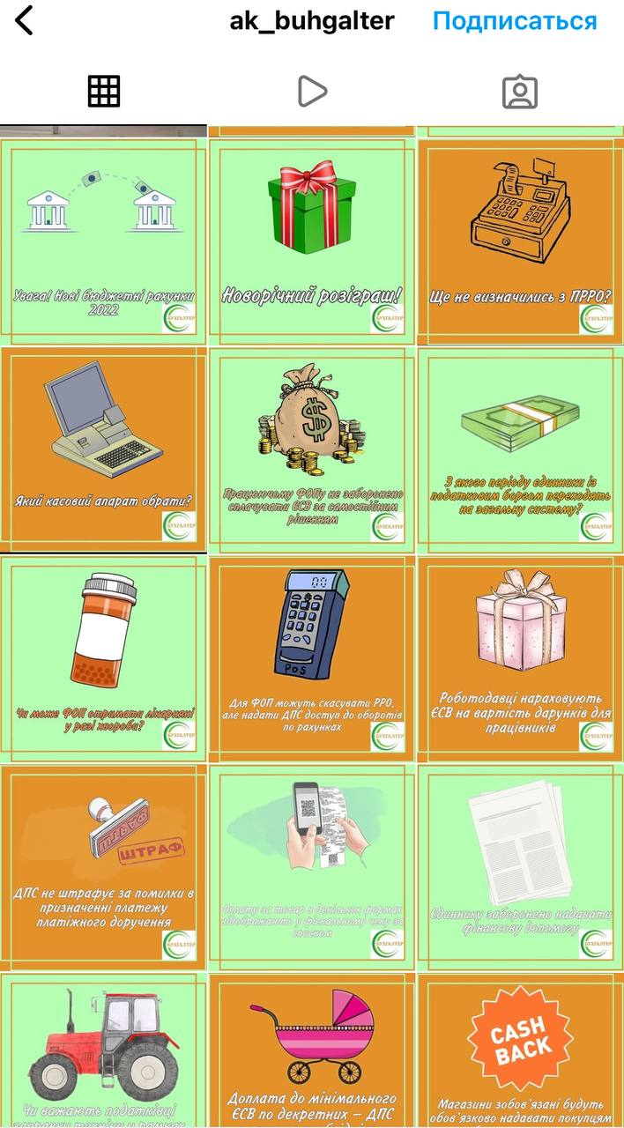

Slide 25
Програми і додатки для формування
привабливих
сторіс і оформлення публікацій

Slide 26
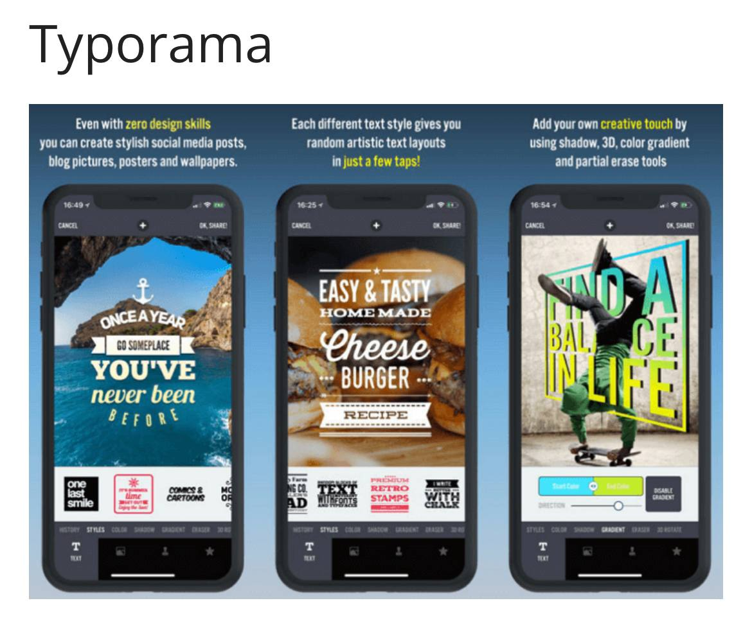
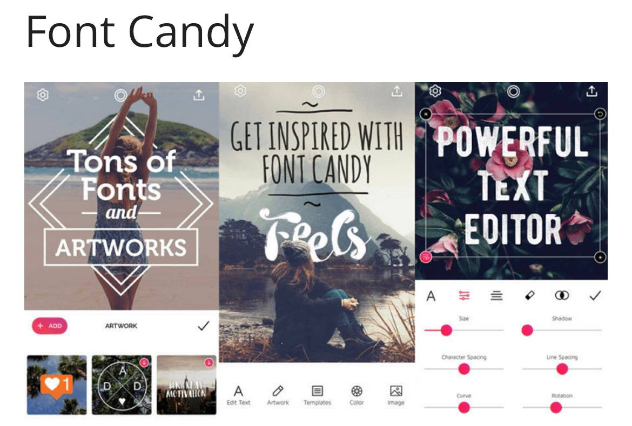
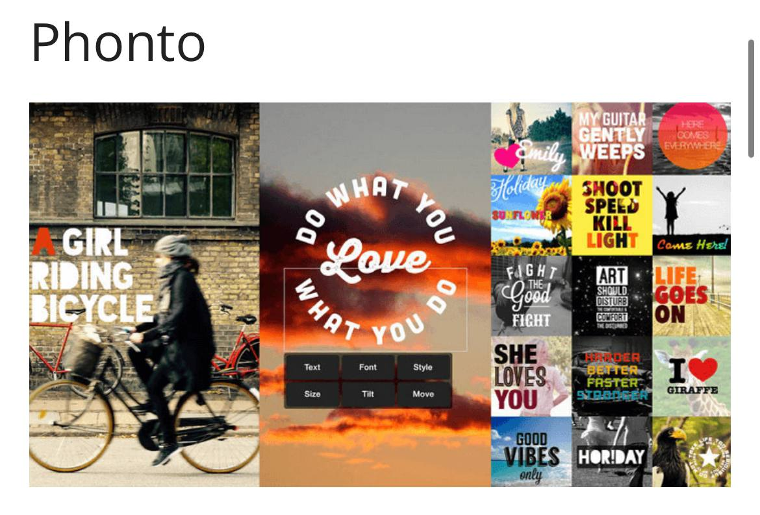
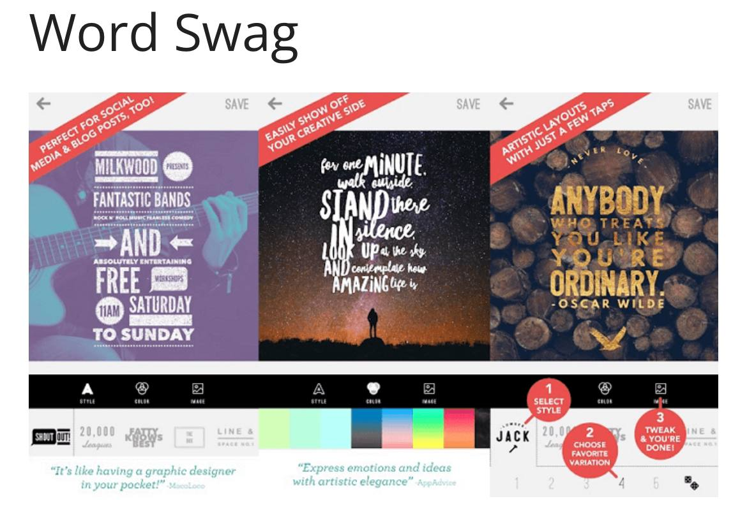

Slide 27
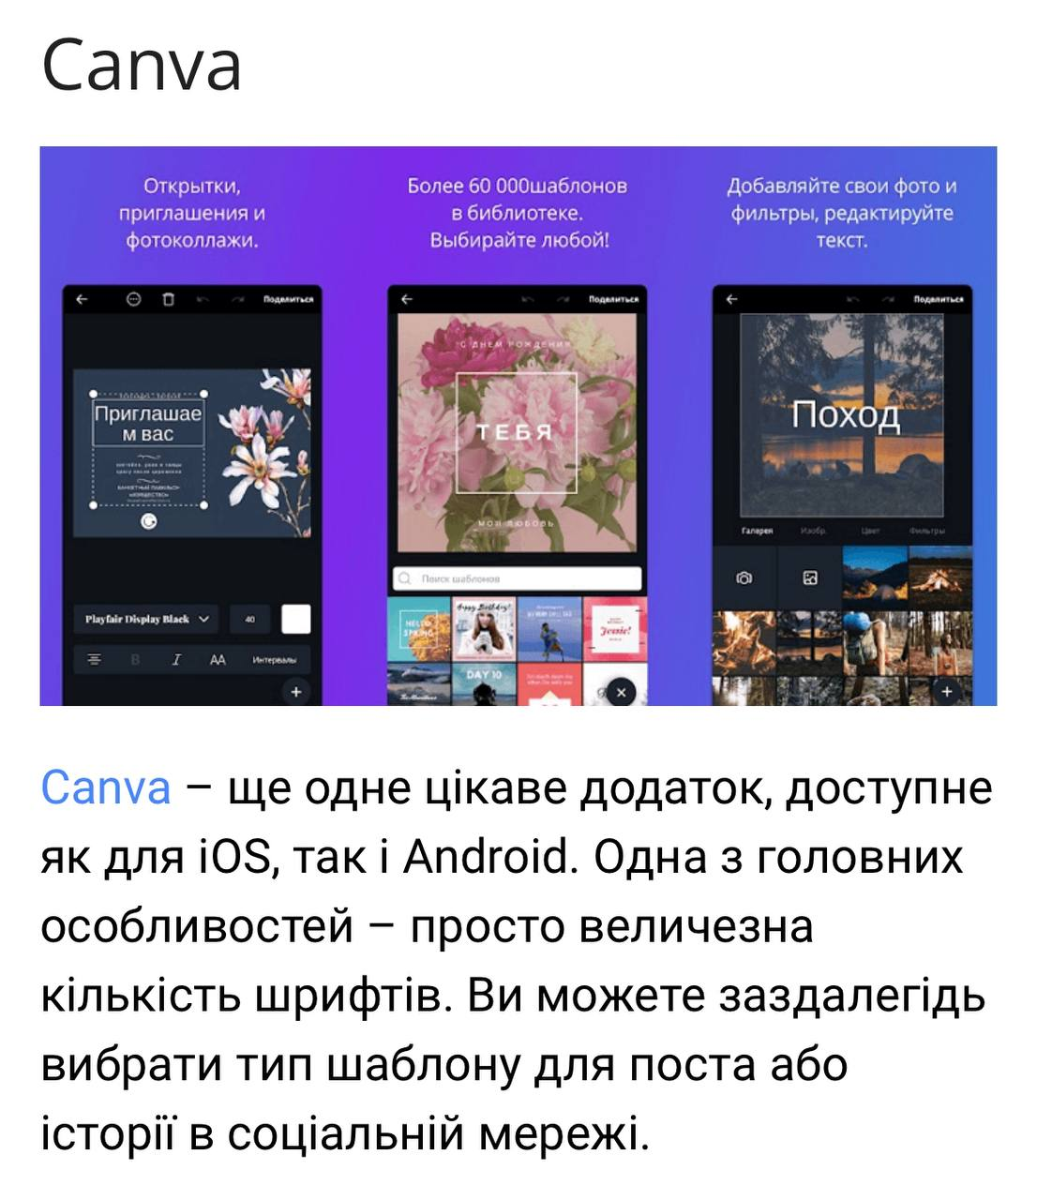
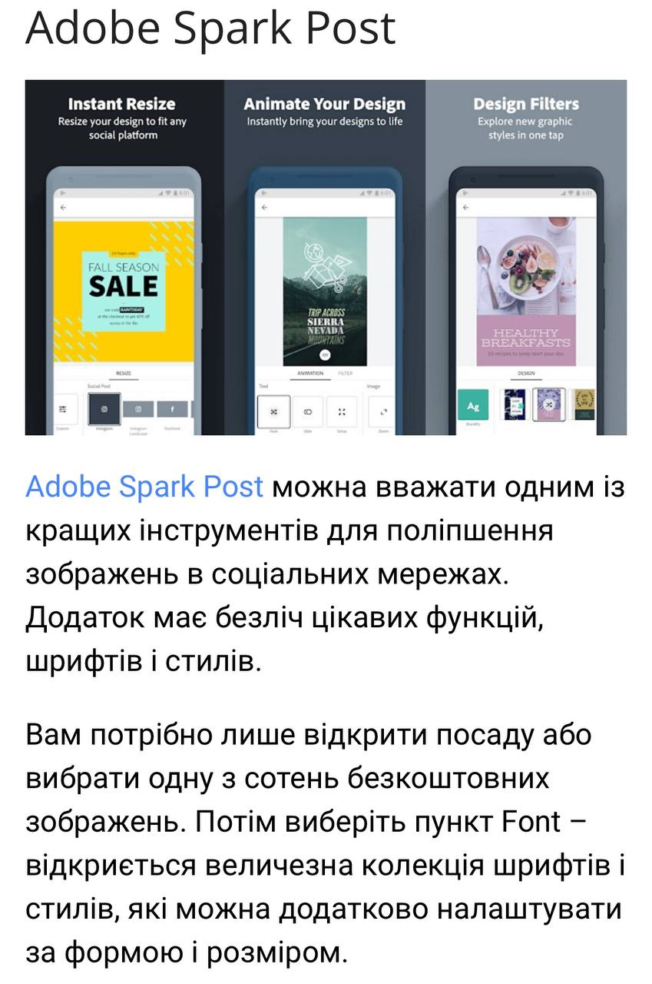

Slide 28
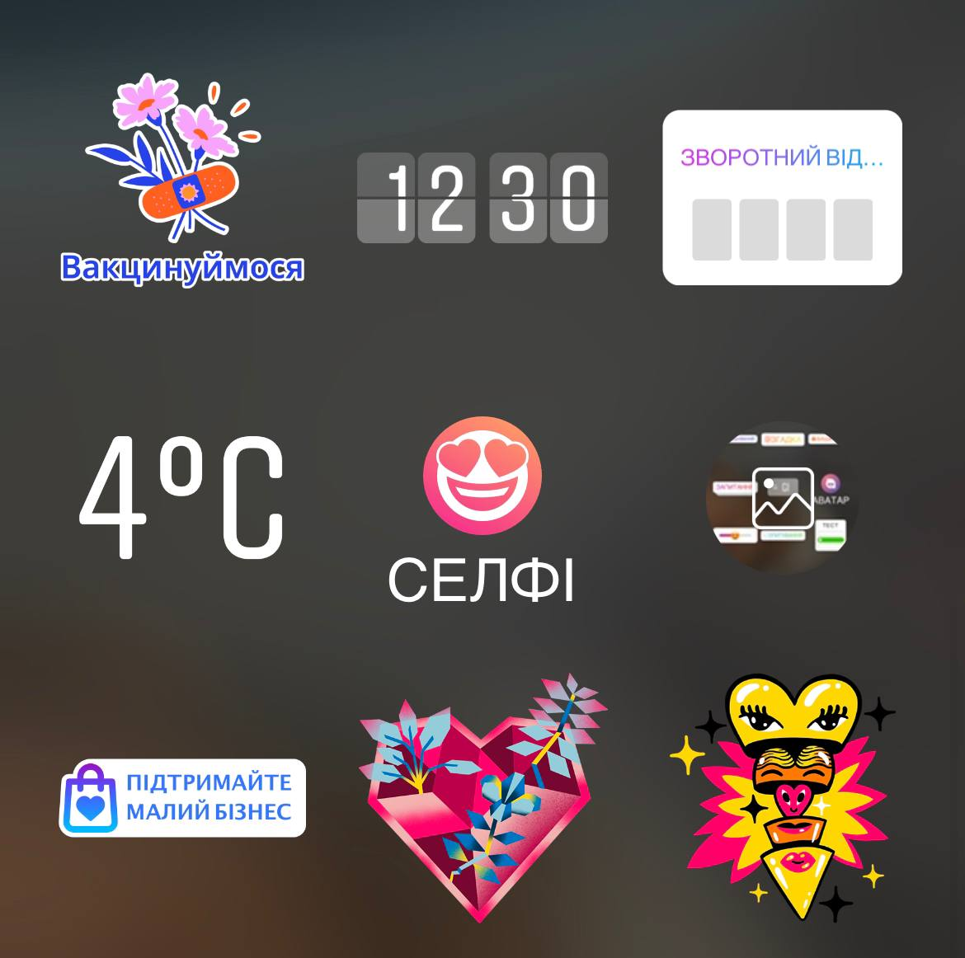

Slide 29
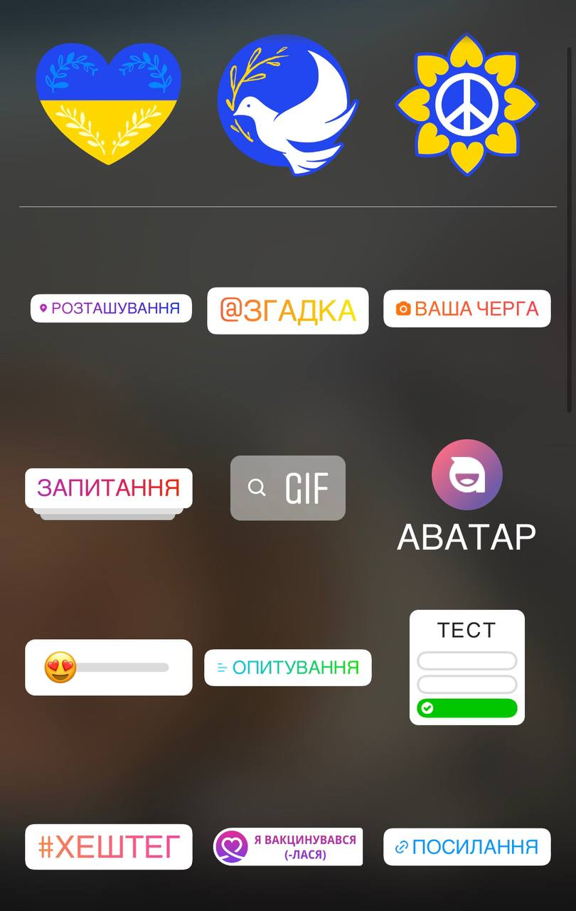

Slide 30
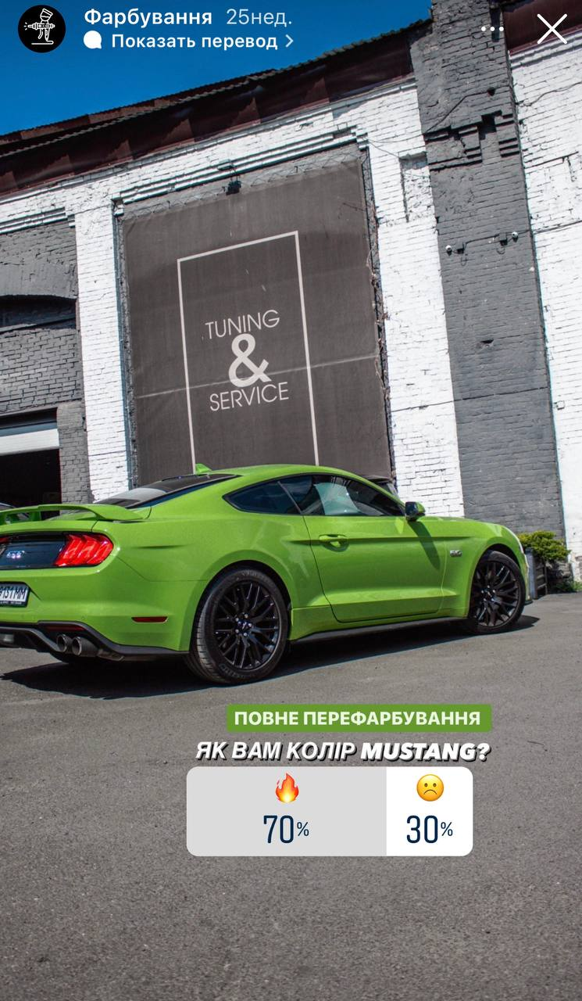

Slide 31
Бар'єри та задоволення
REELS
Інстаграм стає все більш відео-платформою, що вимагає від власників бізнесу, які просувають свій продукт опановувати нові напрямки, таким нещодавно став Reels.
Reels – це відео, на будь-яку тему з використанням музичної композиції, яке слугує для просування інформативного, розважального контенту або контенту направленого на продаж (часто використовують як маркетинговий
інструмент ).

Slide 32
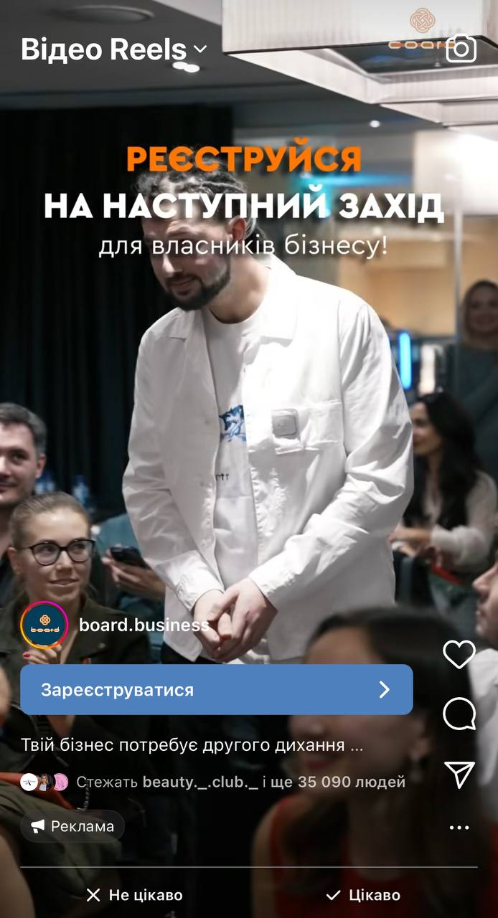
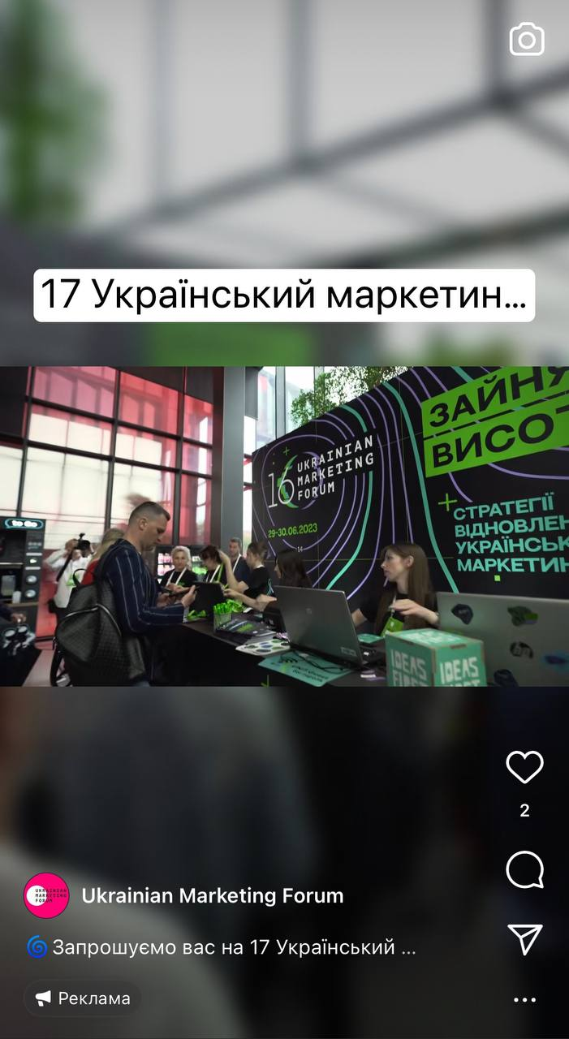
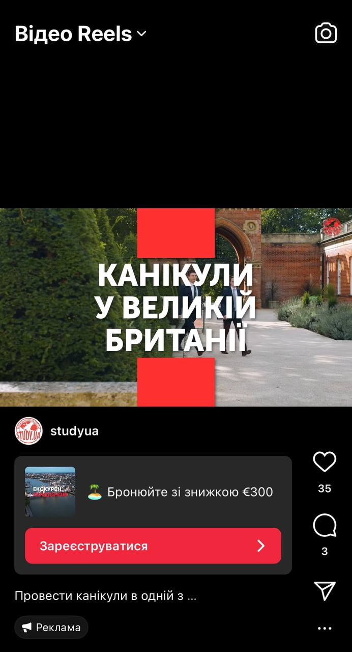

Slide 33
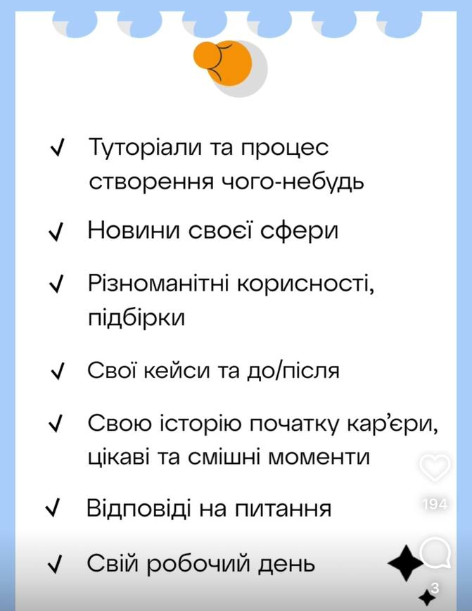
Бар'єри та задоволення
REELS

Slide 34
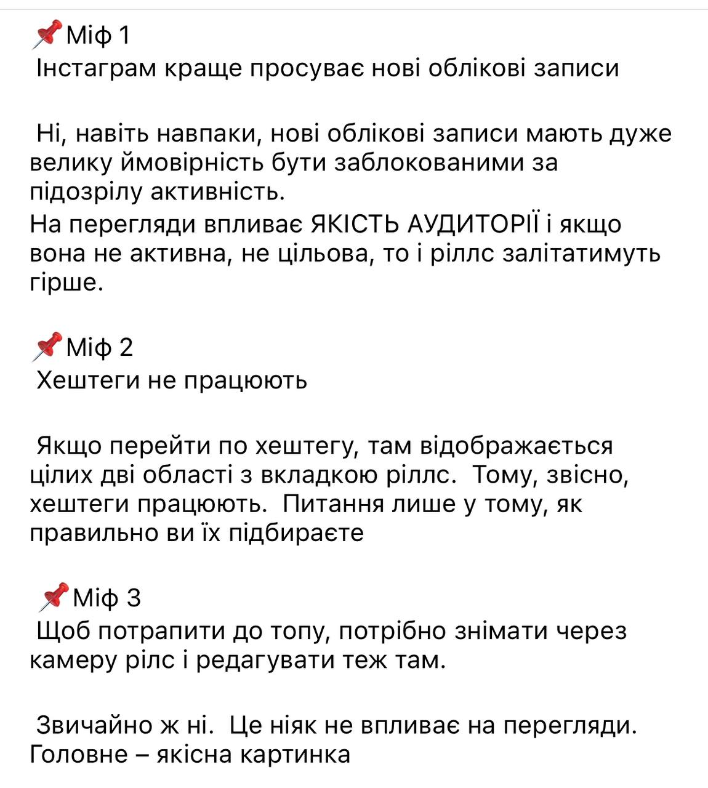
Бар'єри та задоволення
REELS

Slide 35
Бар'єри та задоволення
REELS

Slide 36
Бар'єри та задоволення
REELS

Slide 37
Бар'єри та задоволення
REELS

Slide 38
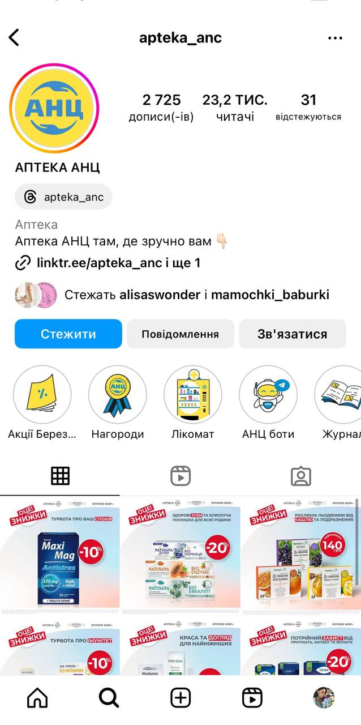
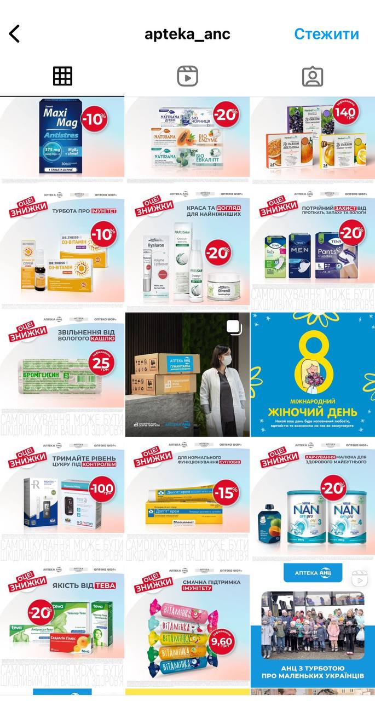

Slide 39
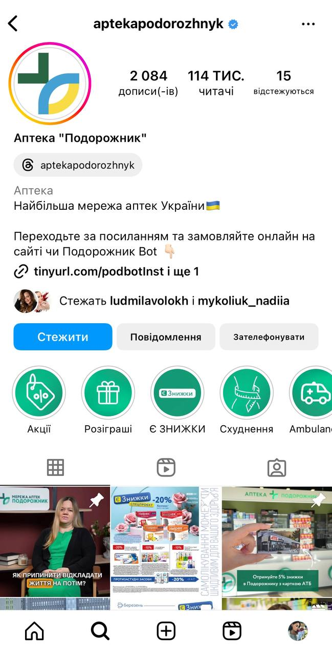

Slide 41
Інші шляхи просування та інформування у соціальних мережах:
Під постами розкручених компаній, іменитих користувачів соціальних мереж;
Промокод;
Геолокація популярих місць;
Реклама у блогерів;
Участь у розіграшах;
Взаємна реклама;
Створення масок;
Розсилка;
Коллаборація.

Slide 42
Правила і поради щодо якості контенту щодо тексту:
Текст повинен бути написаний цікаво, привертати увагу і затримувати відвідувача.
У тексті не повинно бути орфографічних помилок, друкарських недоречностей, використання різних елементів у межах одного тексту, це може заплутати читача.
Текст повинен бути унікальним для пошукових систем. Брати чужий текст і ставити на свій сайт, змінивши лише назву компанії, неправильно. За це ваш сайт може бути вилучено з баз пошукових систем.
Текст необхідно оптимізувати під пошукові системи — додати (органічно вписати) достатньо багато ключових слів і виразів.
Текст повинен бути «читабельним» для відвідувачів сайту. Часто власники сайту так прагнуть оптимізувати текст, що жоден відвідувач не може винести більш за одне речення. Не захоплюйтеся.
Текст повинен виконувати задану для нього мету: інформувати, коли потрібно інформувати, переконувати, коли потрібно переконувати, продавати, коли потрібно продавати.
Текст необхідно зручно розміщувати на сторінці, щоб відвідувач не плутався у великому масиві тексту без єдиного виділеного рядка і не шукав довго те зображення, яке описується в тексті.

Slide 43
Текстового оформлення

Slide 46
НЕ ПТРОІБН
ПРВАИЬЛНО
ПСИАТИ
СОЛВА

Slide 50
НЕЙРОМЕРЕЖА

Slide 54
Правила і поради щодо якості контенту щодо фото:
Насамперед, визначте фокус уваги під час створення дизайну: треба розуміти, що має бути центральним об’єктом, а що другорядним. Визначили об’єкт? Тепер виділяйте центровий об’єкт, аби аудиторія звернула на нього увагу в першу чергу. Як це зробити? За допомогою форми, кольору чи розміру.
Композиція. Налаштуйте сітку в камері, аби бачити, як ділиться кадр та де саме знаходяться об’єкти. Слідкуйте за рівнем горизонту. Також краще розміщувати об’єкти в кадрі на перетині ліній, так кадр виглядатиме гармонічно;
Якість. Поставте максимальний розмір фото в налаштуваннях;
Світло. Переконайтеся, що маєте достатньо доступу до світла, щоб фото не виходили темними та неякісними.

Slide 70
У професійному пабліку-магазині
Інформація про товар : повний опис, демонстрація, функціонал, переваги…
Систематичні знижки, акції, сезонний розпродаж
Ціни, бонуси, сертифікати.
Цікаві факти у сфері вашої діяльності
Копірайтинг
Ефект (до/після, демонстрація на моделі)

Slide 71
Що таке контент-план і навіщо він потрібен
Контент-план для соц.мереж – це складений заздалегідь на певний час чіткий графік публікацій.
Вирішує питання:
Правильно організувати процес маркетингу.
Проводити знижку до певних подій, сезонності тощо.
Легше орієнтуватися у виборі теми.
Чітко вибудувати послідовність публікацій.
Не забути про важливі дати.
Готувати матеріали та фото для постів завчасно.
Допоможе швидше проводити аналіз ефективності публікацій.

Slide 72
Конкуренти у соціальних мережах – це пабліки або сторінки, які просувають аналогічні товари або надають аналогічні послуги з використанням функцій соціальних мереж
Як шукати конкурентів:
За пошуком
За хештегами
За ключовими словами
За рекомендаціями

Slide 73
Чи потрібно створювати сайт якщо я веду інтернет магазин тільки у соціальних мережах? Чи викличе наявність сайту більше довіри і чи привабить більше клієнтів? Що краще сайт чи торгова сторінка у Інстаграм?
Є категорії продуктів які доцільно продавати тільки через сайт.
Контент для сайту створюється один раз потім редагується асортимент тощо.
Контент у соціальних мережах потребує постійного оновлення, формування контент-планів, бажано бути на зв'язку 24/7 (тоді як сайт автоматизований і не потребує постійного відстежування).
На сайті зазвичай замовляють 1 раз і важко утримати увагу клієнта особливо, якщо купують без реєстрації.
Соціальні мережі надають можливість утримувати клієнта, постійно інформувати та мотивувати до покупки демонструючи товар, спілкуючись з аудиторією, демонструвати ефект….
Наявність сайту та посилання на нього у шапці профілю не гарантує більше клієнтів але підтримує гарну думку про власника магазина.
Для внесення змін на сайт необхідний час, розпорядчі документи, фахівці. В соціальній мережі корегувати контент швидше і простіше.

Slide 74
ПРОСУВАННЯ ФАХІВЦЯ

Slide 75
Адаптивний контент

Slide 76
Часто ведеться пошук фахівців через соціальні мережі - ваша сторінка має продавати вас як фахівця/спеціаліста:
Професійний контент
Пости
Через власний контент показати сильні сторони
Хобі
Цитувати новини
Цитувати фахівців
Бути в темі блогу
Формувати вірусний контент

Slide 77
Етапи просування себе як спеціаліста
Створення сторінки
Наповнення сторінки постами, фото та відео, що розкаже про ідею вашого блогу.
Запрошувати підписників (інформувати оточення про себе як спеціаліста)
Бути в темі свого блогу
Надсилати запрошення у повідомлення з інформацією про послуги які ви пропонуєте, проводити маркетингові заходи, керуватися інструментами для просування (хештеги, геолокації, відмітки тощо).
Щодня знімати (прокручувати) історії (сторіз)
Демонструвати досягнення (Наприклад спеціаліст з таргетингу має показати якість в роботі показати, що він не зливає бюджет , а збільшує продажі (підписників).
Привести докази результатів роботи.
Надавати соціальні докази задоволених клієнтів.

Slide 84
Як продавати сегмент дорогих послуг:
1. Зосередити контент на результаті від вашої послуги
2. Демонструвати ефект до і після
3. Зосередити увагу на те, яку саме потребу закриває послуга
4. Зазначити хто з відомих людей користується вашими послугами (докази)
5. Акцент на ціні (порівнюємо вартість довгострокової послуги з вартістю короткострокової послуги вказуючи переваги)
___________________________________________________
Маніюр - 400-500 грн (3 тижні)
Елайнери = 20 000 грн (все життя)
____________________________________________________
Нарощування вій – 450 грн (1 місяць)
Пломба = 2500 грн (все життя)

Slide 87
Інтернет-маркетинг Для привабливого контенту ефективним інструментом є «проблема» (проблемне питання) шляхи її вирішення зазвичай за допомогою вашого продукту

Slide 88
Сьогодні для потенційних клієнтів є важливим аналізувати (ціни, якість), купувати не спонтанно, отримувати супровідні бонуси, детальну інформацію, мати вигоду
Варто наголошувати та зазначити, що ви кваліфікований працівник і знаєте, що одна й та сама реклама може не діяти на один і той самий бізнес вказуєте обов'язково на проблему яку ви можете вирішити («зливаєш бюджет на рекламу?», «не знаєш з чого розпочати бізнес під час війни?», «не можеш визначити цільову аудиторію?», «не виходить збільшити продажі?», «маркетингові стратегії не працюють?», «клієнти задають питання, але не купують?», «мало підписників?»).
Вказуєте, що ви як Спеціаліст вмієте компетентно підібрати вид реклами і цільову аудиторію для ефективного просування товару (пабліку)
Вказуєте, що ви вже налаштували рекламу 20-ти…100…1000 (зазначаєте показники в цифрах) компаніям, які сьогодні успішно просувають свої пабліки і товари в соц. мережах
Пропонуєте провести безкоштовний аудит пабліку, або розбір сторінки у соц. мережах і розказати про перспективи розкрутки, якщо цікаво - поставте плюс (проголосуйте в опитуванні…) – вказуєте, що не треба відразу платити ….безкоштовна консультація - таким чином справляєте позитивне враження до себе та надаєте вигоду потенційним клієнта.

Slide 89
Вказати на проблему та методи її вирішення *Приклад інтернет маркетолог
Привести приклад про те, що в соціальних мережах є багато псевдо-спеціалістів , які обіцяють привести клієнтів, збільшити продажі, розкрутити бізнес, але в результаті замовник цього не отримує, я пропоную дійсно результативні послуги, я працював з відомими …… я навчався у бізнес школах вихідцями яких є …….. результати моїх робіт та відгуки ви можете побачити перейшовши за посиланням… (сторінка)

Slide 90
Вказати на проблему та методи її вирішення
Постійно не вистачає грошей?! Ти студент, який не має часу на офіційне працевлаштування, працюєш офіційно, але шукаєш додатковий заробіток – тоді тобі до нас! Витрачай всього 2 години щодня і отримуй…. грн на власні потреби і ні в чому собі не відмовляй. Прямо зараз переходь на сторінку і став + під цим постом, щоб дізнатися більше (сторінка)

Slide 91
Вказати на проблему та методи її вирішення
Ти весь час хочеш відкладати кошти на «мрію», але відкладати не виходить або ти постійно витрачаєш відкладені кошти і «мрія» віддаляється від тебе…((
Ми пропонуємо вигідні вклади на депозитні рахунки з мінімальним ризиком та приємними бонусами.
Ти можеш відслідковувати всі операції у власному кабінеті.
Вже через рік ти зможеш отримати свої відкладені кошти та відсотки і здійснити свою мрію.
Владай більше – отримай більше!
Інформація на сторінці F/// (сторінка)

Slide 92
Дієвим методом просування товарів послуг, фахівців є звернення безпосередньо до своєї цільової аудиторії (свого сегменту)
«Ти студент?...», «Абітурієнт, який обирає майбутню професію?...», «ти підприємець, який шукає персонал?...», «власник бізнесу…», «економіст?...», «маєш медичну освіту?...»
Наступним етапом ви вказуєте у своєму зверненні на проблему
Далі описуєте те, як за допомогою вашого продукту (товару чи послуги) можна вирішити це питання (проблему)
Наступний етап – це обмеження в часі, кільності (тільки сьогодні, першим 20-ти учасникам, до кінця акції 24 години..)
Заклик до дії ( реєстуйся, перейди за лінком, напиши нам повідомлення, підпишись та телеграм-бот тощо)
! Так будується професійний контент для ефективного просування

Slide 97
ПРИКЛАД СПЕЦІАЛІСТА (ФАХІВЦЯ), який просуває свій професійний акаунт у соціальних мережах

Slide 107
Як продавати сегмент дорогих товарів:
1. Зосередити контент на цінності продукту
2. Демонструвати ефект до і після використання
3. Розкрити склад (якісні складові продукту)
4. Зазначити хто з відомих людей користується (докази)
5. Акцент на ціні (зазначити суму на день за використання засобу (продукту)
4000 грн ÷ 180 = 22 грн (день)
7000 грн ÷ 365 = 19 грн (день)
2000 грн ÷ 180 = 11 грн (день)

Slide 108
Як виділитись і просунути свій акаунт – як знайти клієнтів безкоштовно
Блогери
Колаборація
Обмін рекламою
Реклама (таргетована реклама)
Участь у обговореннях, блогах
Пошук по тегам та геолокації
Вхід і візуальний аналіз вашого контенту

Slide 109
Завдання:
Створити бізнес (обрати продукт для просування)
Визначити сегмент потенційних клієнтів
Сформувати рекламне звернення
Визначити ефективні шляхи просування
Сформувати шапку профілю і збалансований контент для просування товару (послуги) он лайн

Slide 115
Приваблення аудиторії
Ви створили і наповнили свою сторінку, розсилаєте систематично рекламу і знімаєте сторіз, щоб щодня інформаувати своїх підписників про свою діяльність – але клієнтів немає – що робити?
В соціальних мережах надзвичайно
висока конкуренція
Як виділитись?

Slide 116
Виділятися!
Виділятися!
Через популярність
Через особливості
Через незвичайність
Через переваги та недоліки
Через популярність
Через особливості
Через незвичайність
Через переваги та недоліки

Slide 117
Чи потрібно створювати сайт якщо я веду інтернет магазин тільки у соціальних мережах? Чи викличе наявність сайту більше довіри і чи привабить більше клієнтів? Що краще сайт чи торгова сторінка у Інстаграм?
Є категорії продуктів які доцільно продавати тільки через сайт.
Контент для сайту створюється один раз потім редагується асортимент тощо.
Контент у соціальних мережах потребує постійного оновлення, формування контент-планів, бажано бути на зв'язку 24/7 (тоді як сайт автоматизований і не потребує постійного відстежування).
На сайті зазвичай замовляють 1 раз і важко утримати увагу клієнта особливо якщо покупка без реєстрації.
Реклама в соціальній мережі значно дешевша ніж для просування сайту.
Соціальні мережі надають можливість утримувати клієнта, постійно інформувати та мотивувати до покупки демонструючи товар, спілкуючись з аудиторією, демонструвати ефект….
Наявність сайту та посилання на нього у шапці профілю не гарантує більше клієнтів але підтримує гарну думку про власника магазина.

Slide 118
10 способів знайти перших клієнтів 🕵 📍 Напишіть пост у всіх соціальних мережах про вашу діяльність, розкажіть, чим ви можете бути корисні. 📍Продумайте акцію і цінність, яку ви будете давати (пробна тиждень, безкоштовна консультація) 📍 Увійдіть мінімум на 10 сайтах фріланса. 📍Напишіть / зателефонуйте як мінімум 30 своїм знайомим, розкажіть про свою нову роботу, запитаєте, кому можете бути корисні. 📍Надайте послугу за рекламу. Ви зробите роботу, а вас порекомендують іншим.
📍Створіть партнерську програму (система "відкатів").
📍Вступіть в активні чати Telegram. Їх можна знайти просто в пошуку за ключовими
словами: фріланс, віддалена робота тощо.
📍Напишіть корисні статті / відео по темі вашого напряму, що розкривають вашу експертність.
📍Настройте таргетовану рекламу на ваше оголошення про надання послуг.
📍Разішліть резюме в агенції.

Slide 119
Тіньовий бан
Різке падіння охватів і цікавості до ваших постів, зниження переглядів, лайків, хештегів тощо

Slide 120
Щоб не потрапити в тіньовий бан потрібно:
Слідкувати за статистикою
Придумати хештег «перевірка _імя…бан»
Якщо ви себе не бачите – ви в бані
Пишите в службу підтримки
Не заходите в інстаграм добу, або більше
Чистите хештеги.

Slide 121
Щоб не потрапити в тіньовий бан потрібно:
Якщо у вас торговий паблік у Фейсбук і ви створили його тільки для налаштування реклами і переходу на сайт магазину – то потрібно оформити паблік як «живу сторінку» і загрузити мінімум 6 фото та постів, щоб на перший погляд модератора сторінка виглядала як активний паблік, а не як «робот».

Slide 122
📈 Iconisquare - зміна числа передплатників - перегляд даних по географії передплатників - графік активності - кількість отриманих лайків і коментарів - топ фотографій по рекции користувачів - взаємозв'язок хештегів і залученості 📈 Livedune - звіти та аналітика - динаміка передплатників - пошук хештегів - відстеження залученості - фільтри за ключовими словами 📈 Socialbakers - список користувачів, які найчастіше лайкають - топ публікацій по лайкам / коментарів - реакції на публікації - репости публічних записів - коментарі та обговорення
Топ 5 сервісів для відстеження статистики та аналітики
📊 Аналітика дуже важлива частина
для будь-якого напрямку інтернет-маркетингу.
Ця інформація допоможе грамотно розвивати
профіль і ефективно його просувати 🚀
📈 UnionMetrics
дані по залученості
обчислює оптимальний час для публікації контенту
- визначає ефективні хештеги
демографія передплатників
📈Feedspy
динаміка передплатників
дані по залученості
активність аудиторії по годинах / днях - визначає кращі фотографії профілю

